Slide 1
LUTY – MARZEC 2019 urszula górnicka-herma
MONSTRANCJA Z PANEM JEZUSEM MIŁOSIERNYM

Slide 2
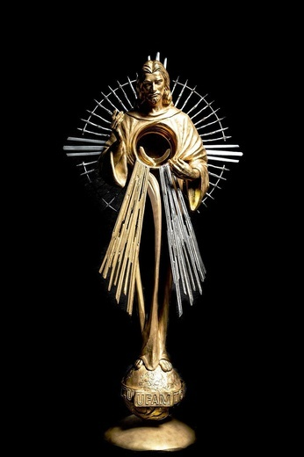

Slide 3
„Ona da ci moc”
To hasło VII Pieszej Diecezjalnej Pielgrzymki
z Bielska-Białej do Łagiewnik
Pan Jezus do siostry Faustyny
„Dziecię moje, abyś godnie odpowiedziała mojemu wezwaniu, przyjmuj mnie codziennie w Komunii św. — ona da ci moc... „
Dzienniczek 1489

Slide 4
Ona da ci moc
Ona da ci moc
Nasyci – napoi
W każdy dzień i noc
Twe troski ukoi
W niej siła i życie
Potęga miłości
Przenika serc bicie
Ostoja radości
Tylko w niej zbawienie
Źródło wszelkich łask
Pokój – uzdrowienie
I niebiański blask
Z Jezusem – w Jezusie
W mocy Jego Ducha
Uszlachetnia dusze
Żar miłości bucha
W niej jest żywy Bóg
Prawda niepojęta
Nad cudami cud
To Komunia Święta
Jeży Żoch, 25.03.2019

Slide 5
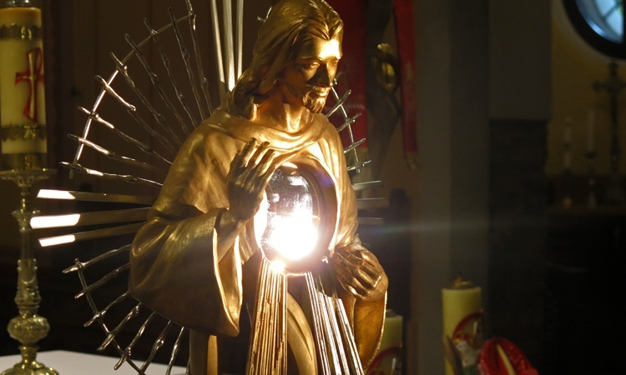
Święto to wyszło z wnętrzności miłosierdzia mojego i jest zatwierdzone w głębokościach zmiłowań moich. Wszelka dusza wierząca i ufająca miłosierdziu mojemu dostąpi go. 28 IV 1935

Slide 6
Cytat z "Dzienniczka" nr 344 20 XII 1934
W pewnej chwili wieczorem, kiedy weszłam do celi, ujrzałam Pana Jezusa wystawionego w monstrancji, jakoby pod gołym niebem. U stóp Pana Jezusa widziałam swego spowiednika, a za nim wielka liczba duchownych najwyższych, których strojów nigdy nie widziałam, tylko w widzeniu. A za nimi różne stany duchowne; dalej widziałam wielkie tłumy ludzi, których okiem ogarnąć nie mogłam. Widziałam z Hostii wychodzące te dwa promienie, jakie są w tym obrazie, które się ściśle złączyły ze sobą, ale nie pomieszały, i przeszły do rąk mego spowiednika, a później do rąk tych duchownych i z ich rąk przeszły do ludzi, i wróciły do Hostii. I w tej chwili ujrzałam się w celi jako weszłam.

Slide 7
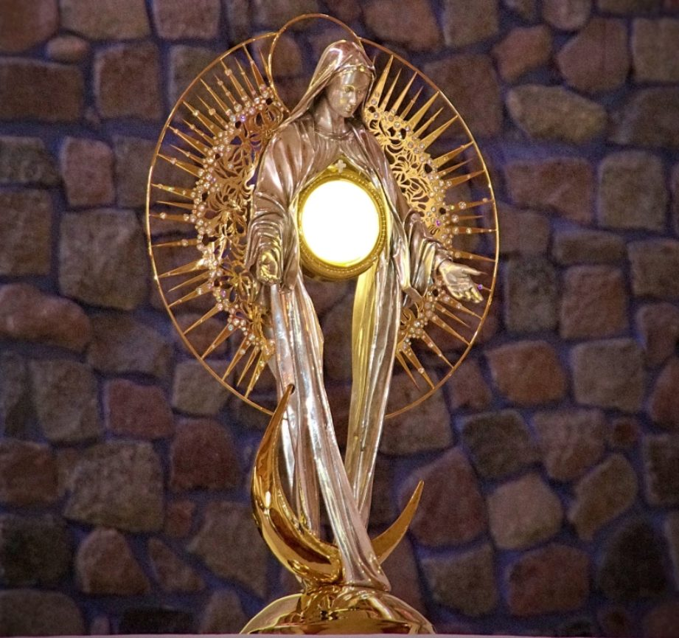
PROJEKT WSTĘPNY
MONSTRANCJA FATIMSKA

Slide 8
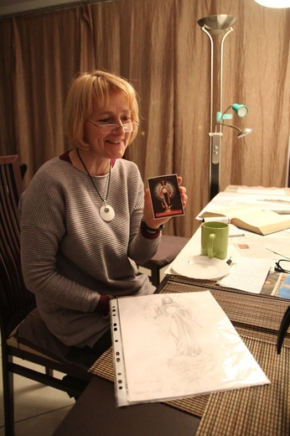
Monstrancja Fatimska była inspiracją dla monstrancji z Jezusem miłosiernym

Slide 9
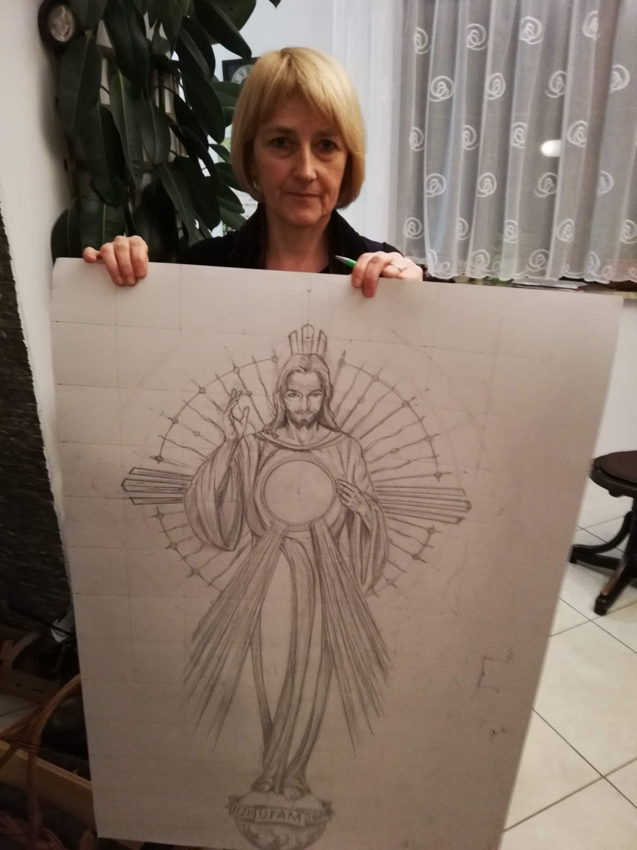
Projekt w skali 1:1

Slide 10
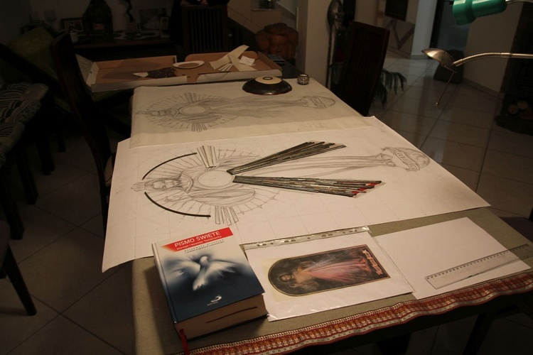
Liturgia Dnia
Środa , 13 lutego 2019
Z Księgi Rodzaju 2, 4 - 7
Gdy Pan Bóg uczynił ziemię i niebo (…) wtedy to Pan Bóg ulepił człowieka z prochu ziemi i tchnął w jego nozdrza tchnienie życia, wskutek czego stał się człowiek istotą żywą.

Slide 11
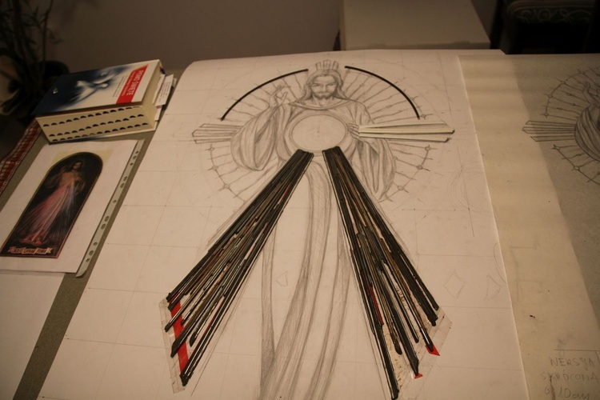
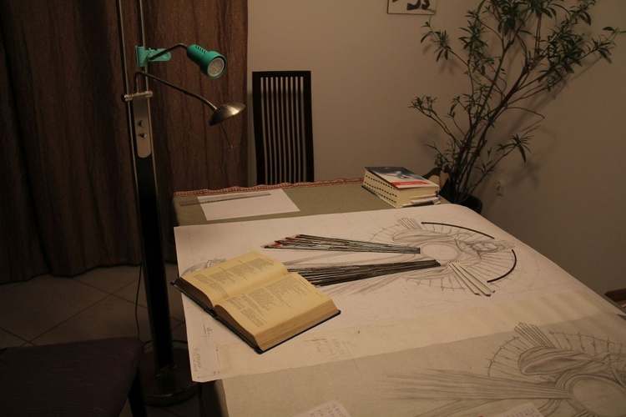
Liturgia Dnia
Sobota, 2 marca 2019
Położył oko swoje w ich sercu, aby im pokazać wielkość swoich dzieł. /Syr 17,8/
Z Dzienniczka 1489
W takiej duszy, która żyje wyłącznie miłością moją, królują jako w niebie. Dniem i nocą czuwa nad nią oko moje i znajduję w niej swoje upodobanie, i mam nakłonione ucho na (98) prośby i szept jej serca, a często uprzedzam prośby jej. O dziecię szczególnie przeze mnie umiłowane, źrenico oka mojego, spocznij chwilę przy sercu moim i skosztuj tej miłości, którą przez wieczność całą rozkoszować się będziesz.

Slide 12
RUSZTOWANIE

Slide 13
SALON ZAMIENIONY NA PRACOWNIĘ RZEŹBIARSKĄ

Slide 14
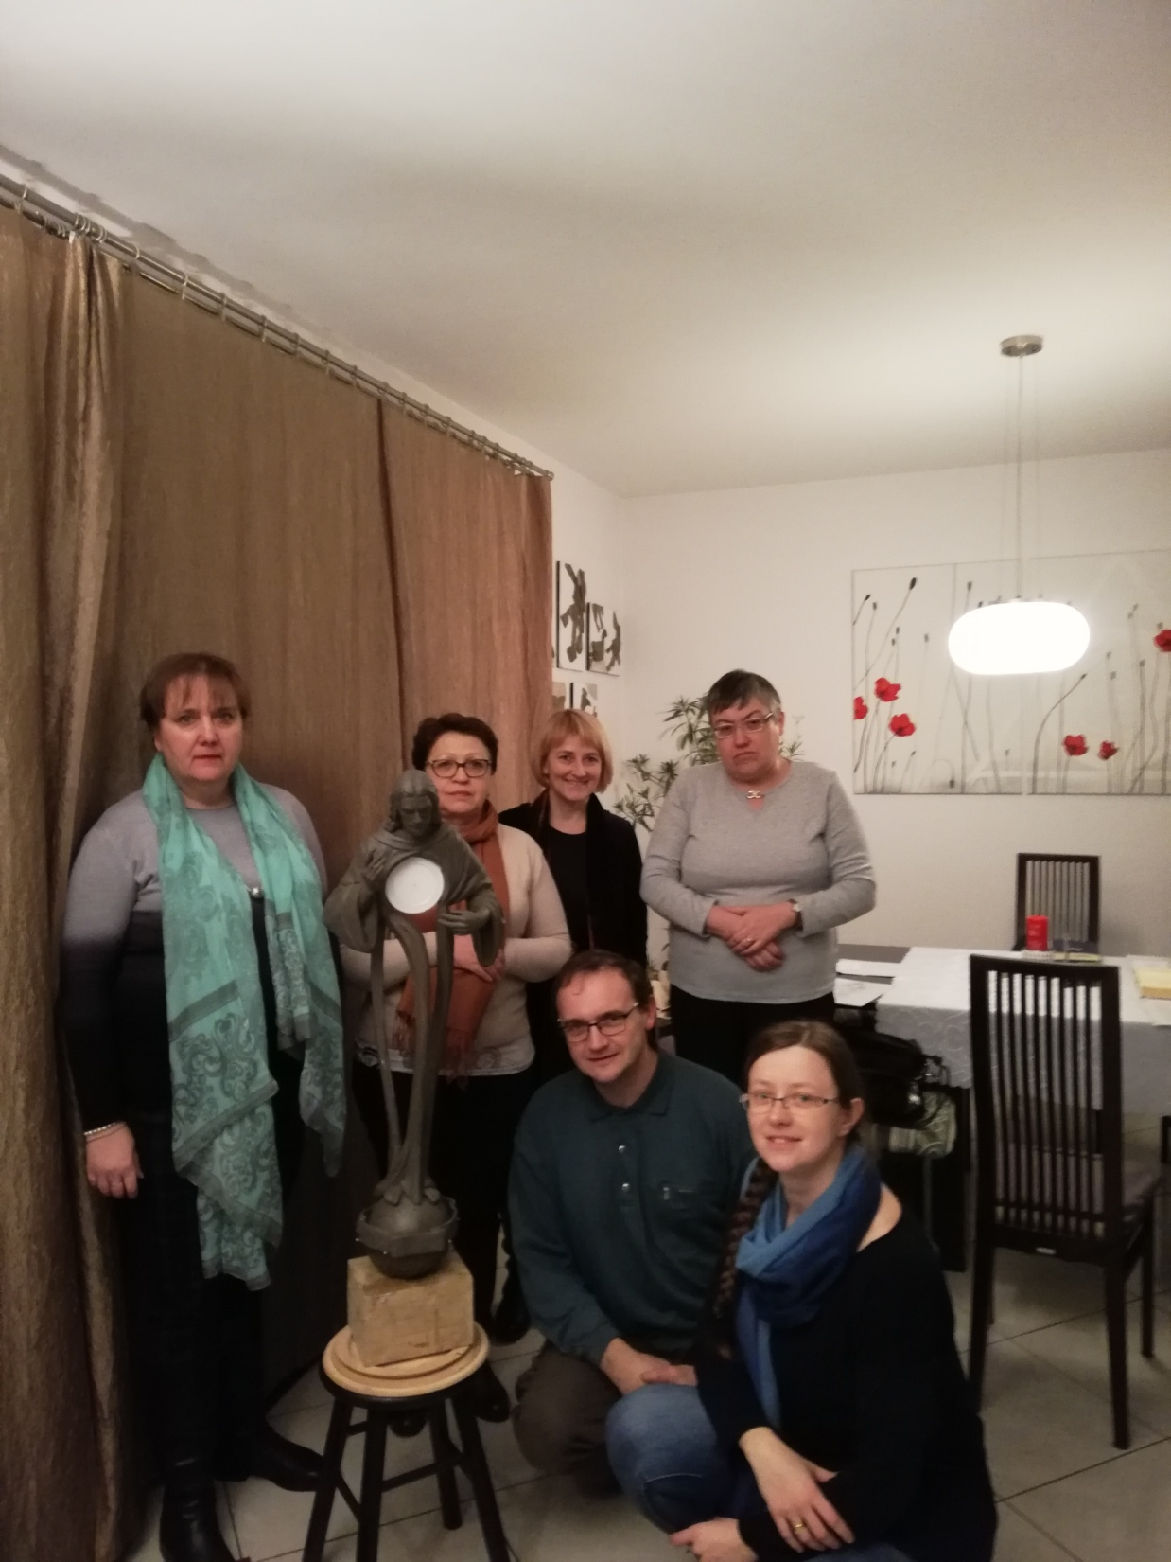
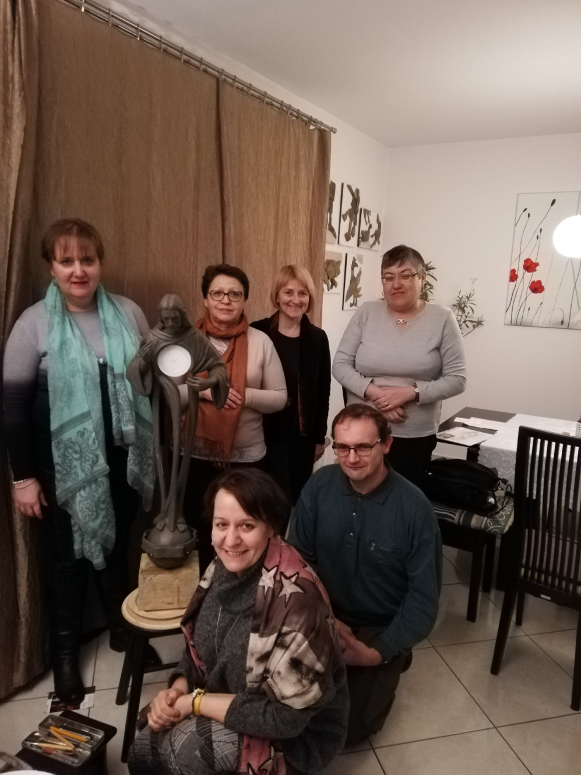
Moja „Mała grupka” we Wspólnocie Odnowy w Duchu Świętym,
która otaczała mnie modlitwą

Slide 15
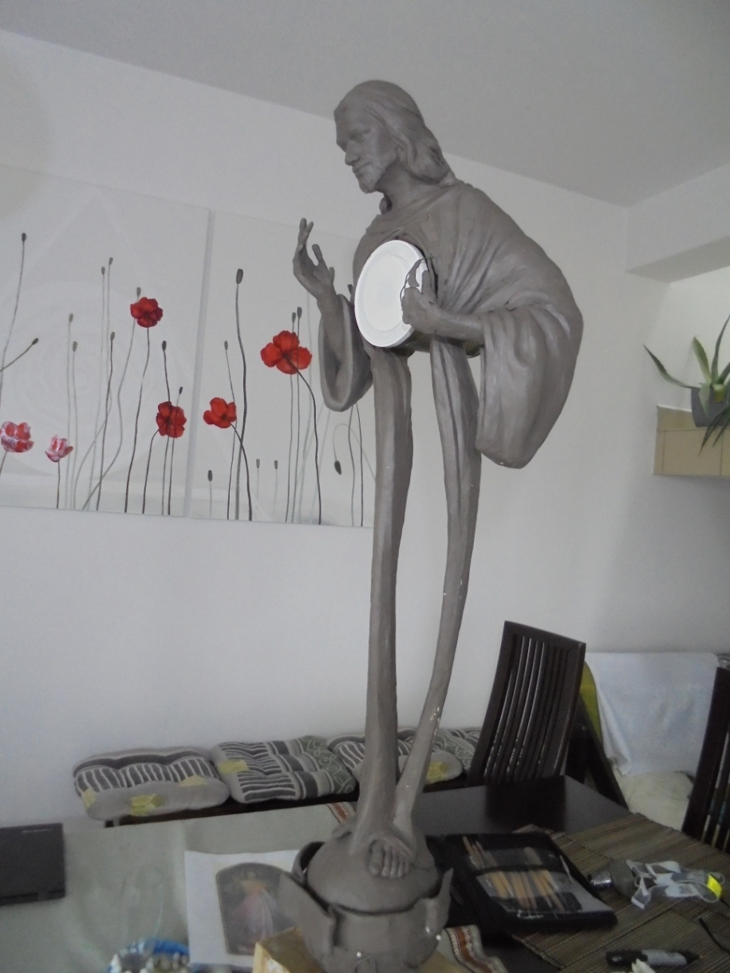
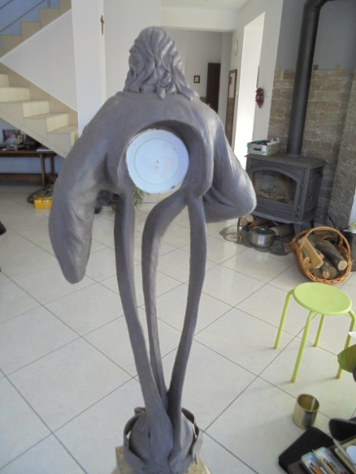
PIERWSZY ETAP Z RĘKĄ NA SERCU, KTÓRA ZASŁANIAŁA HOSTIĘ

Slide 16
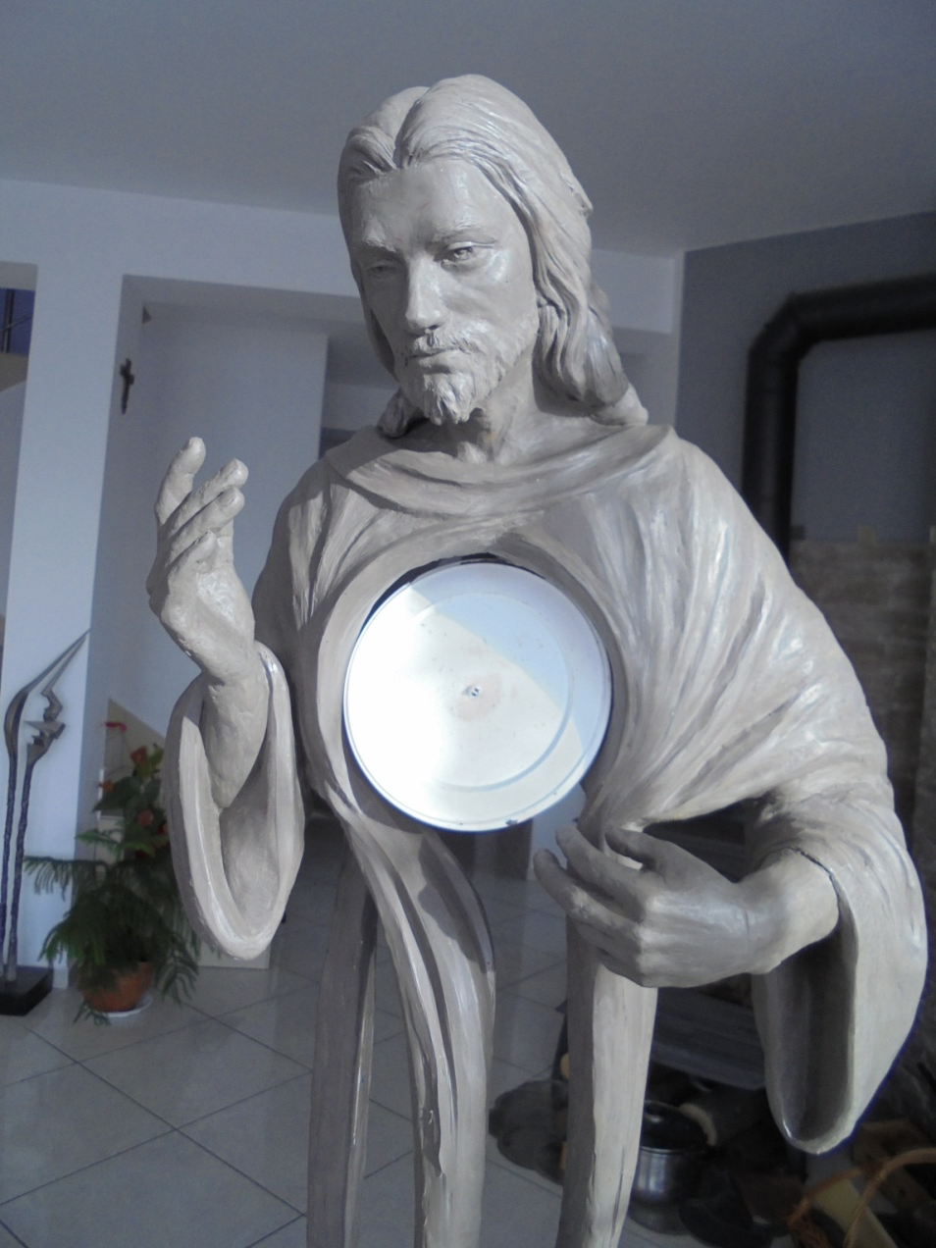
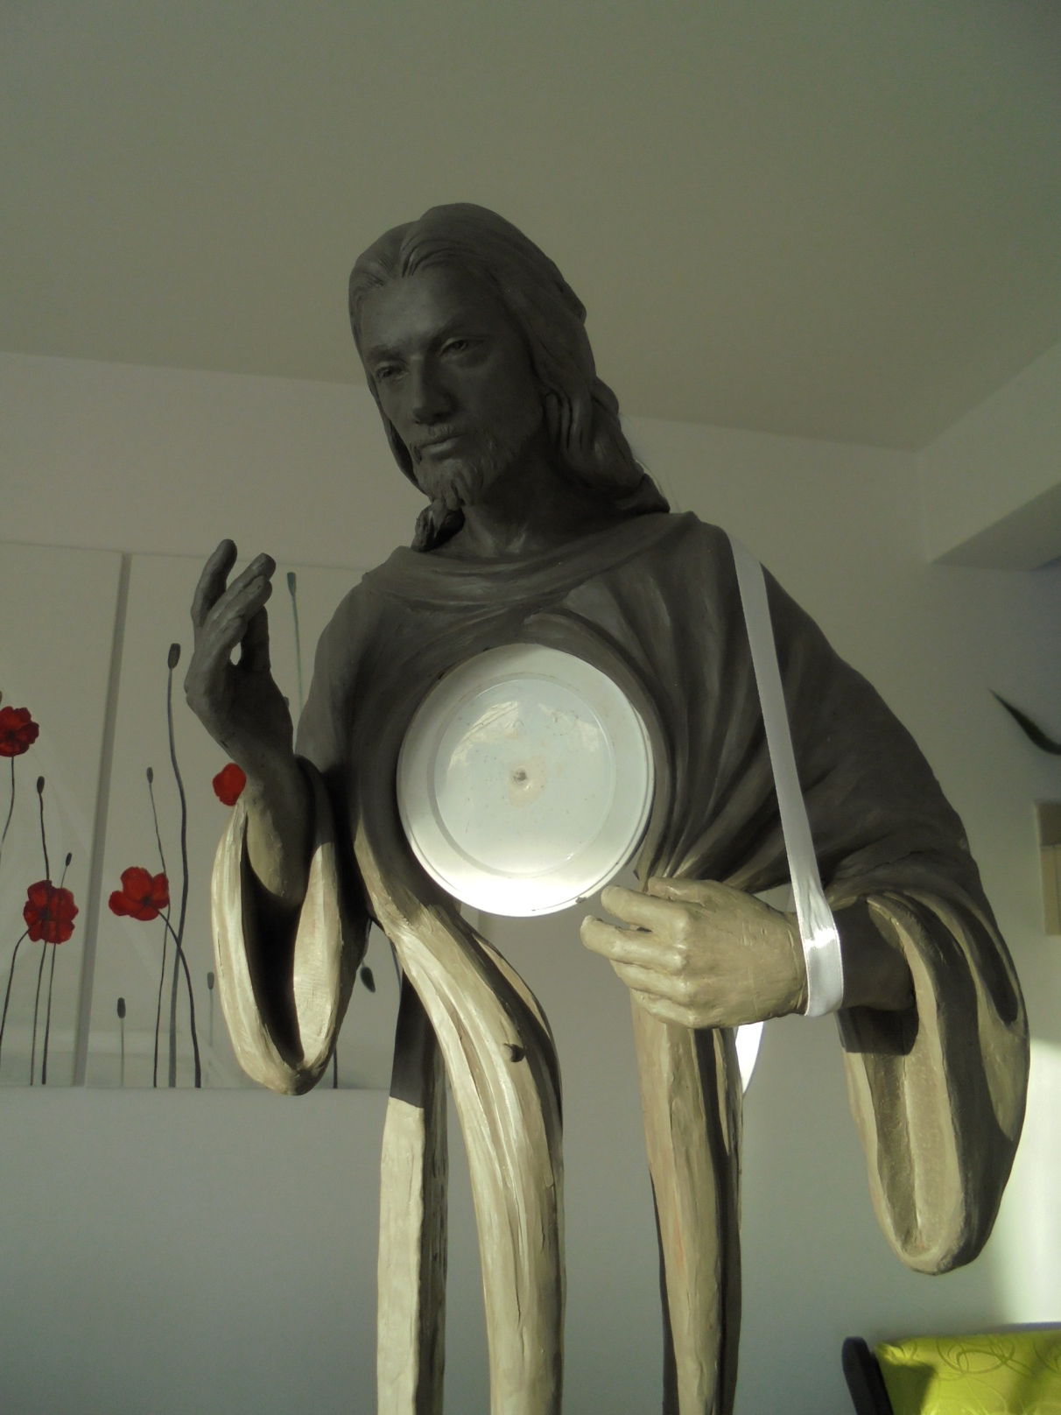
OBNIŻONA RĘKA ZACZĘŁA OPADAĆ

Slide 17
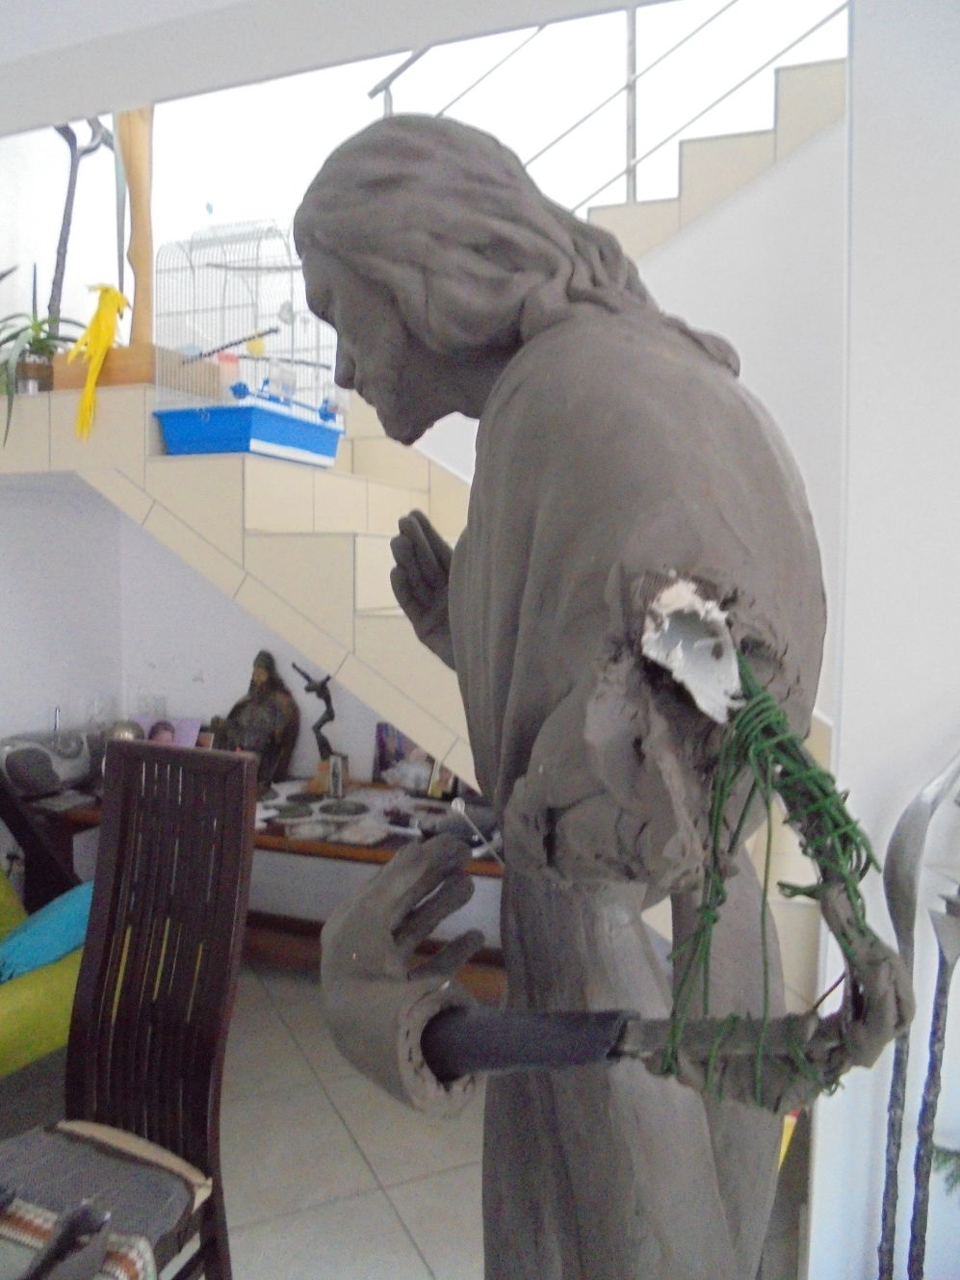
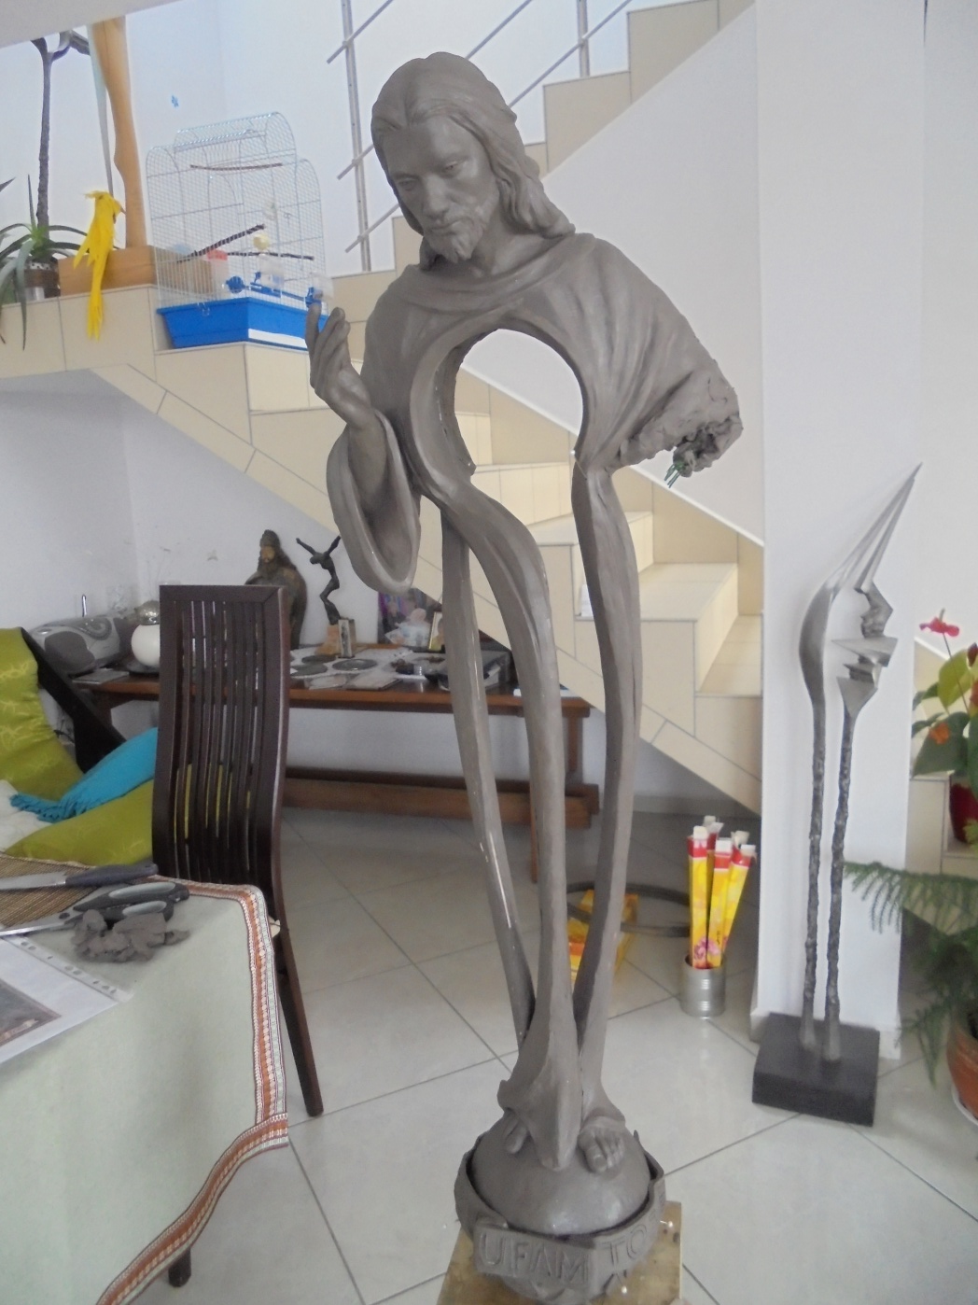
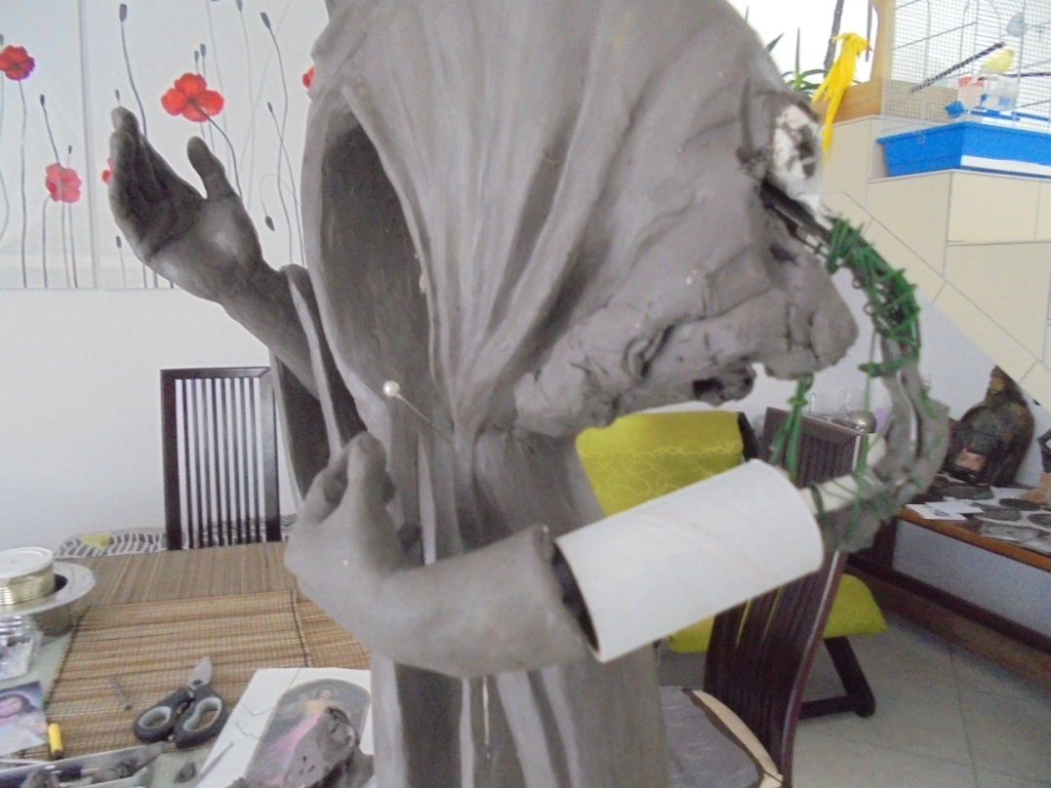
KOREKTA RUSZTOWANIA LEWEJ REKI Z MOŻLIWOŚCIĄ ODŁĄCZENIA DŁONI

Slide 18
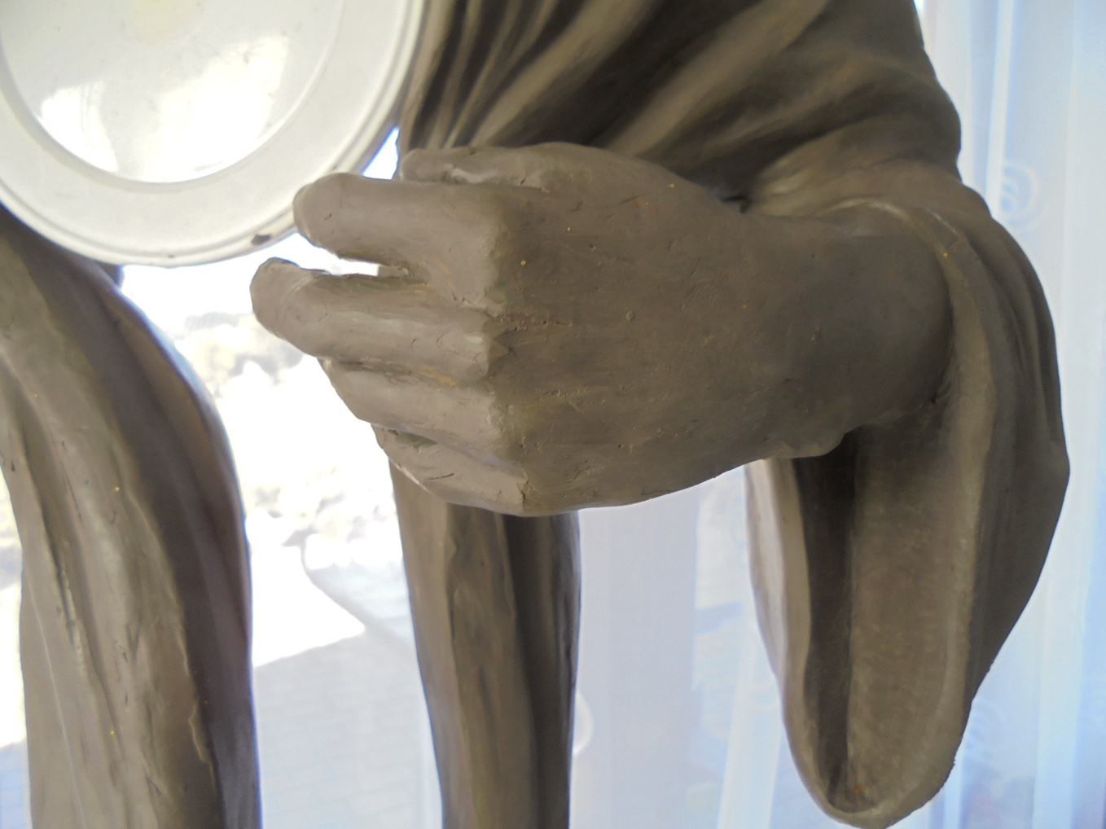
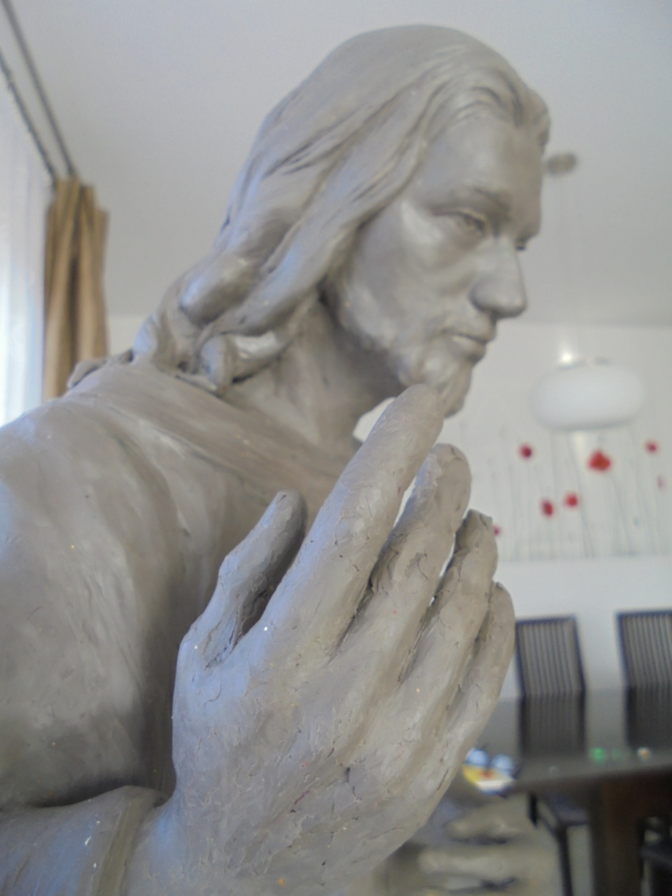
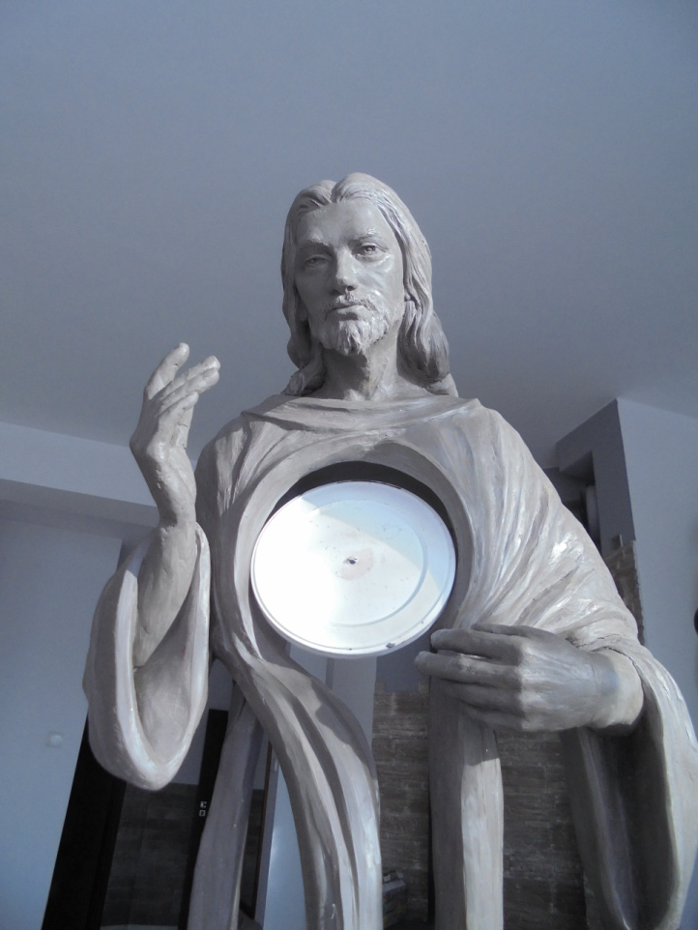
KOLEJNY ETAP PO KOREKCIE
ITD…

Slide 19
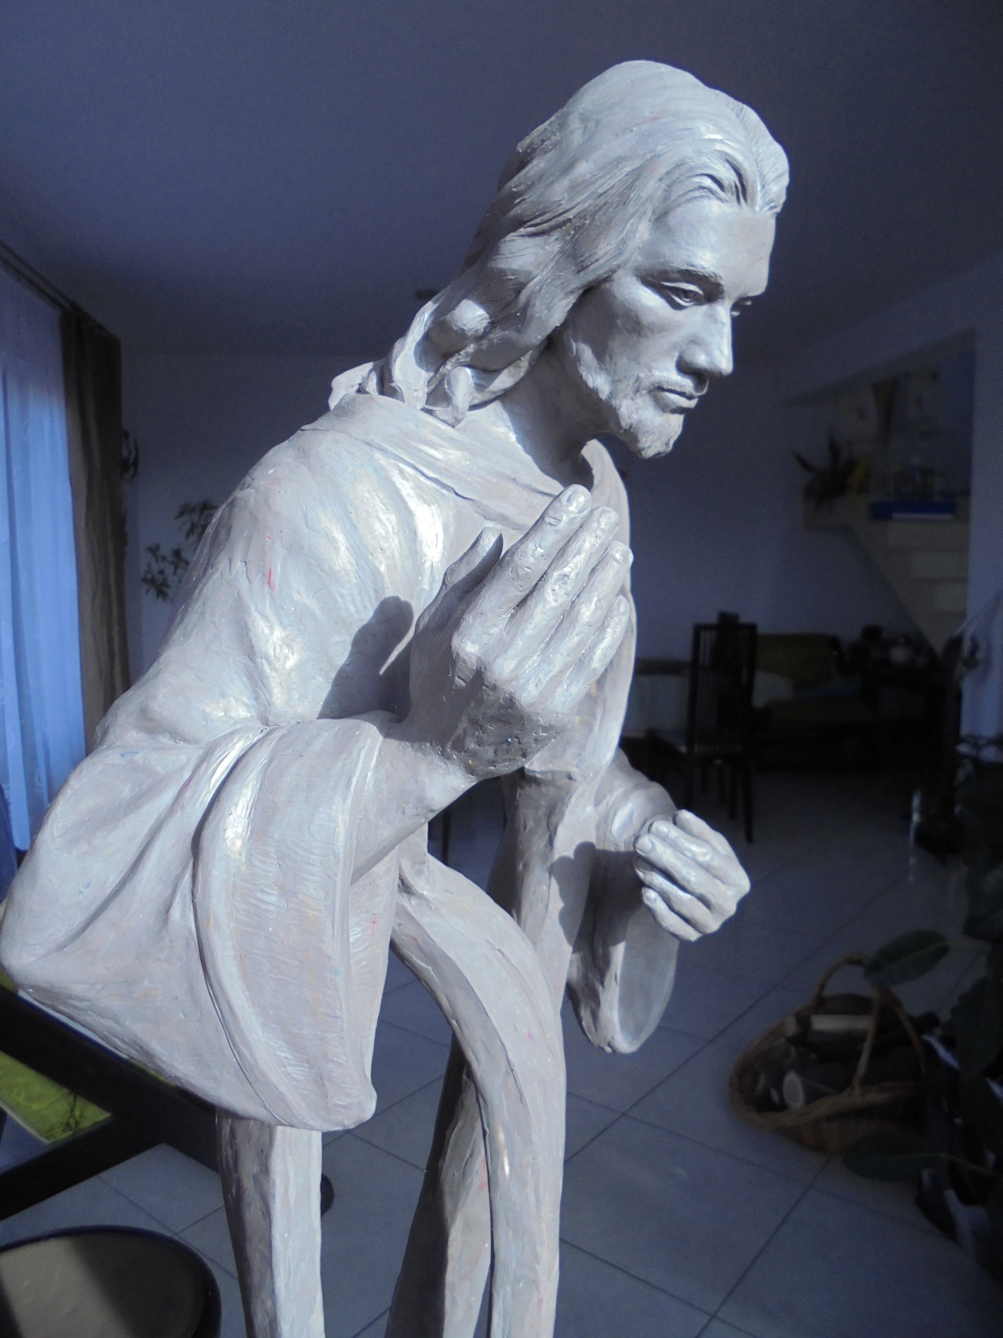

Slide 20
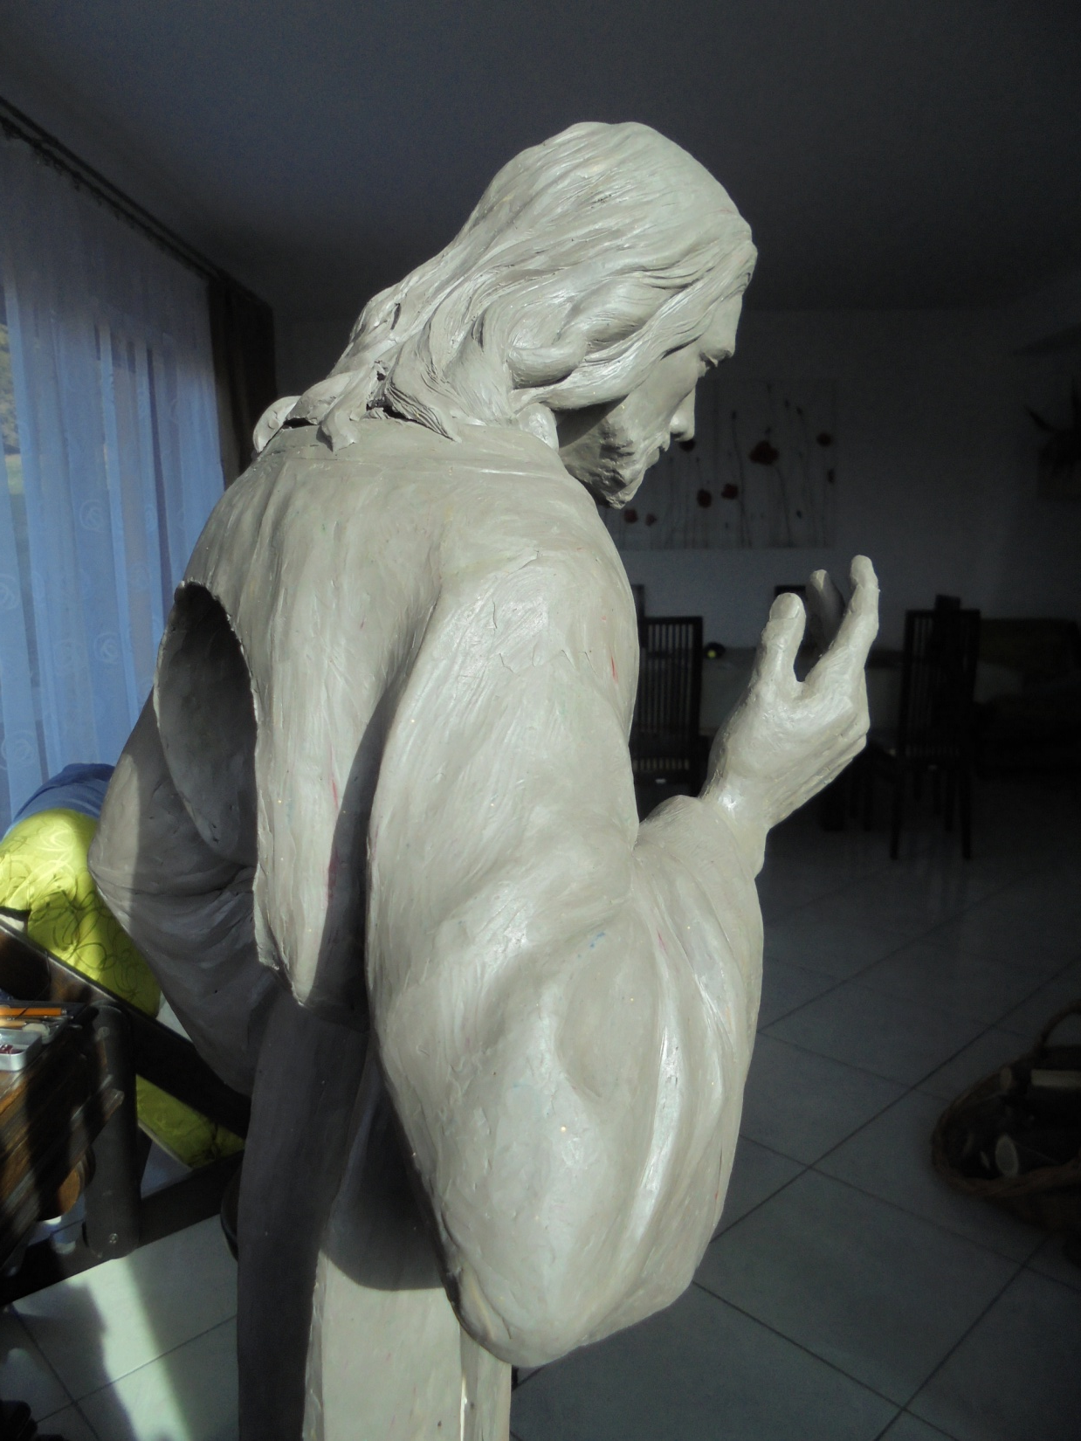

Slide 21
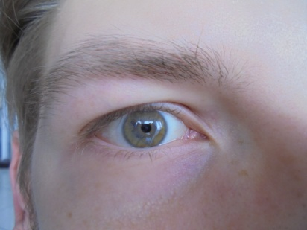
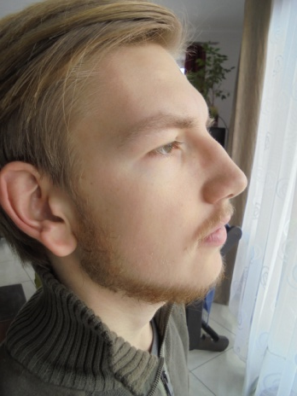
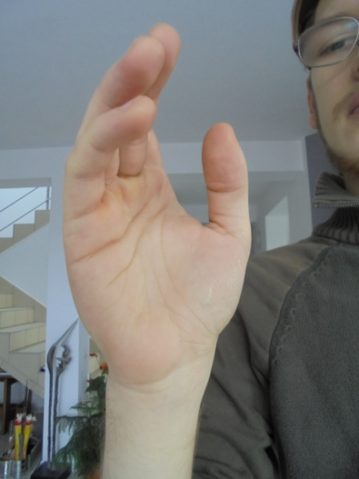
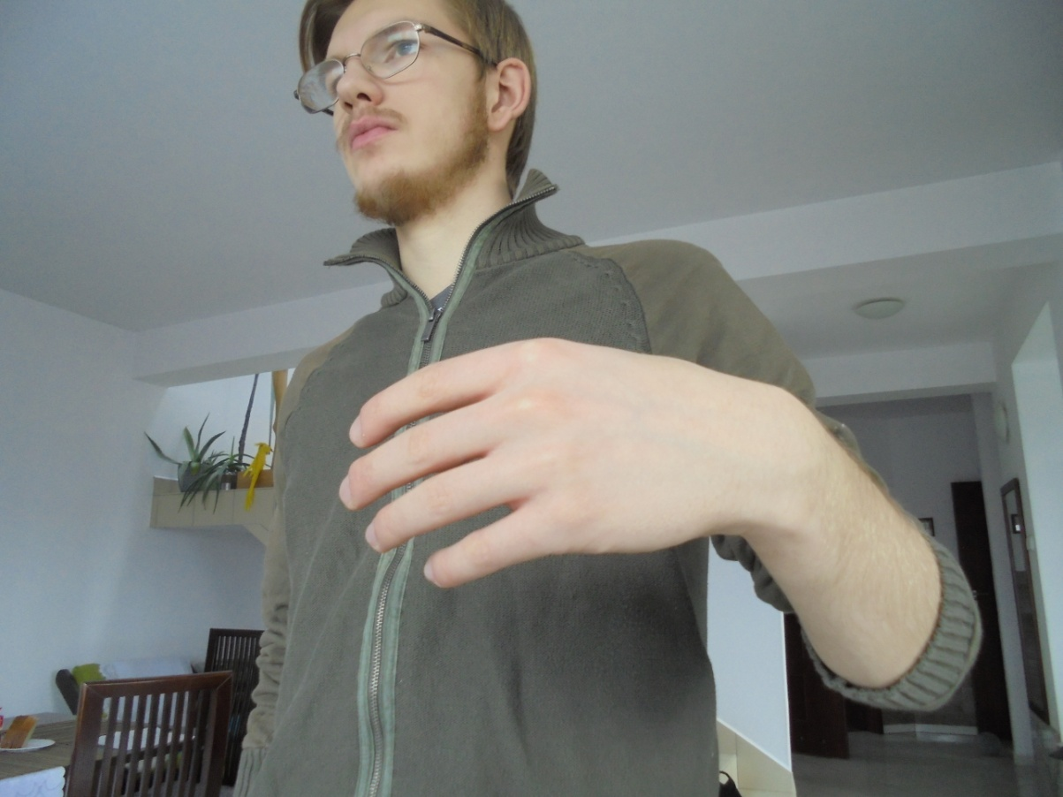
RAFAŁ

Slide 22
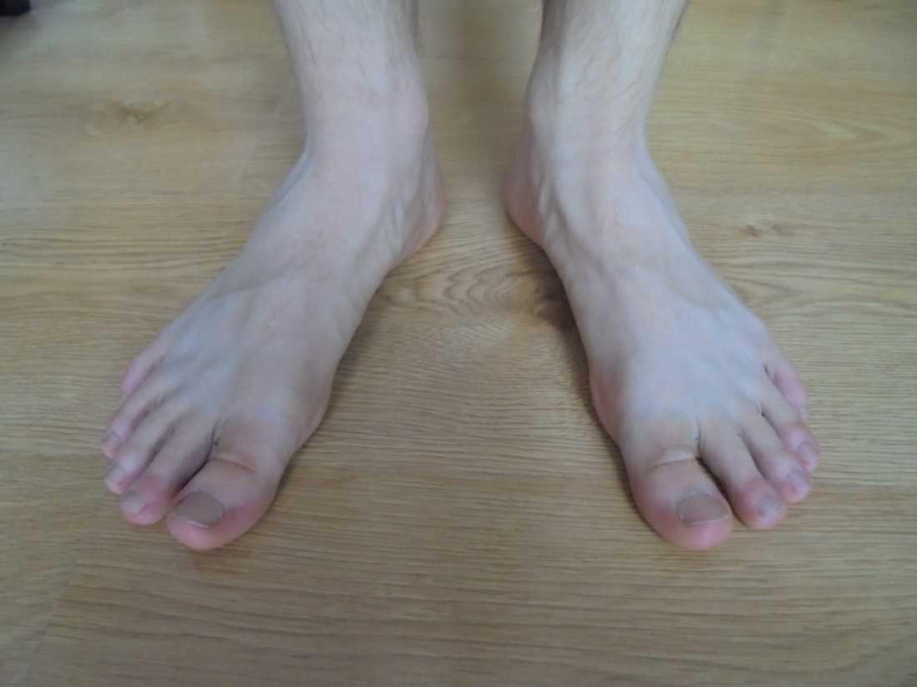
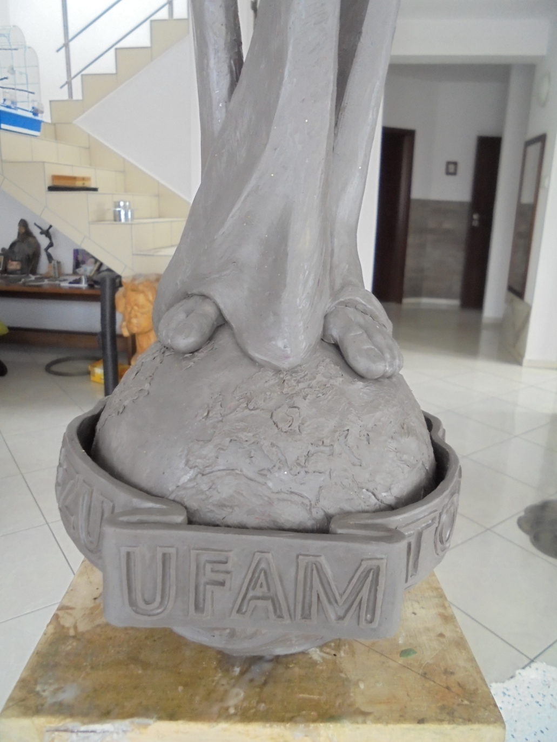
RAFAŁ

Slide 23
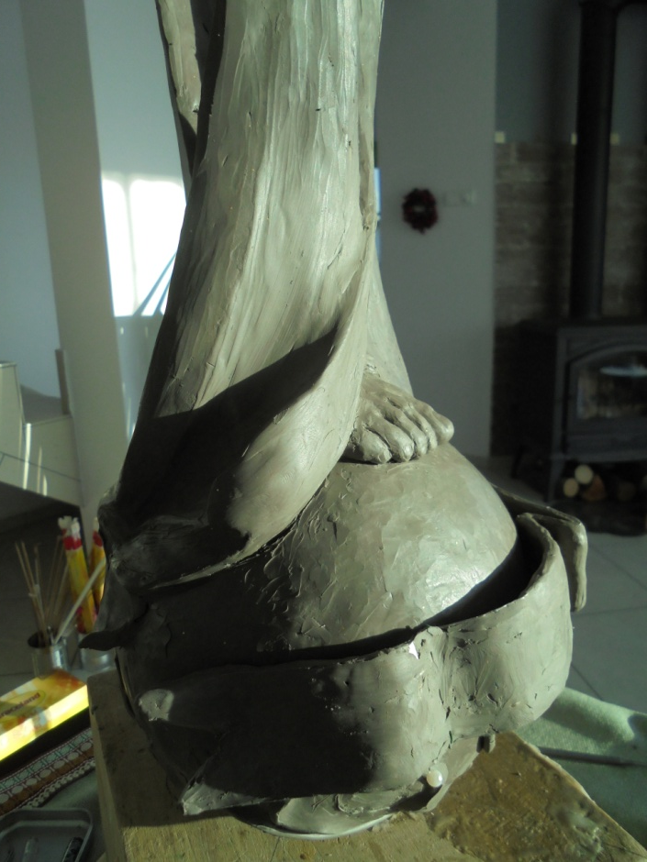
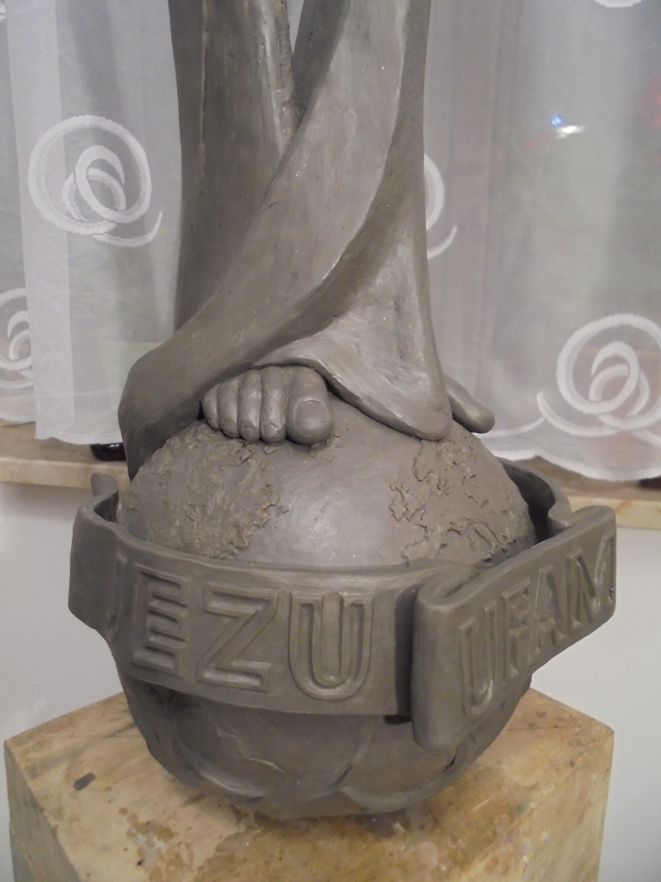

Slide 24
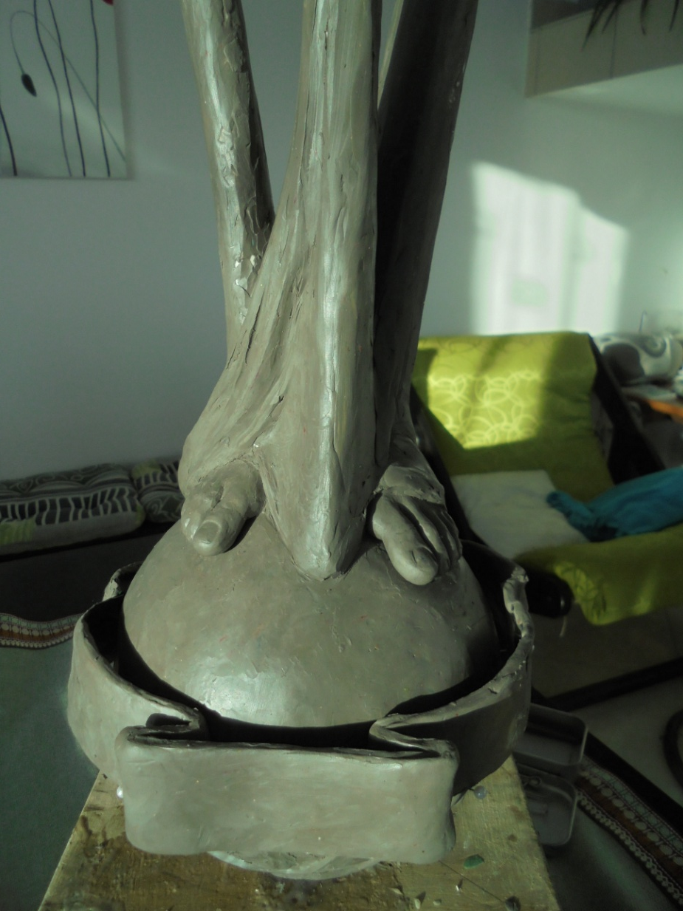

Slide 25
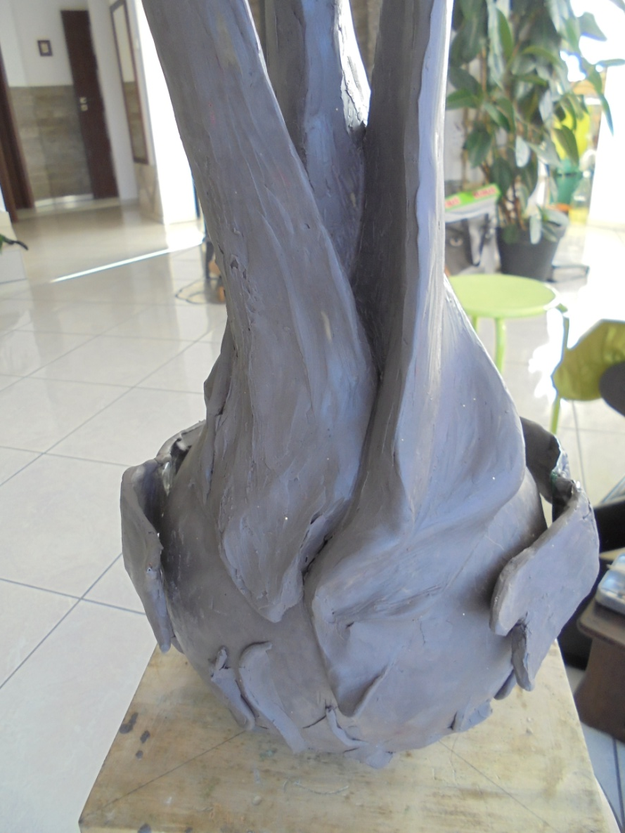
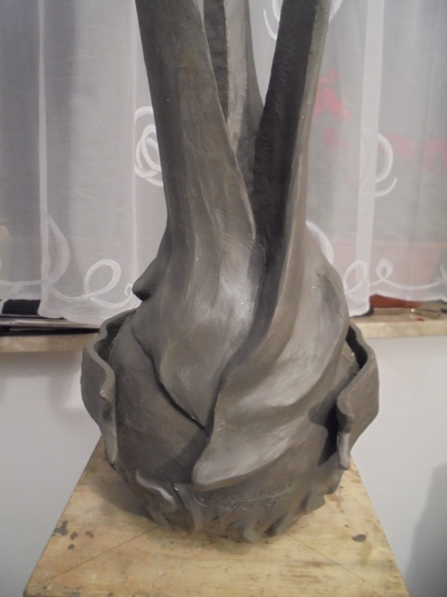

Slide 26
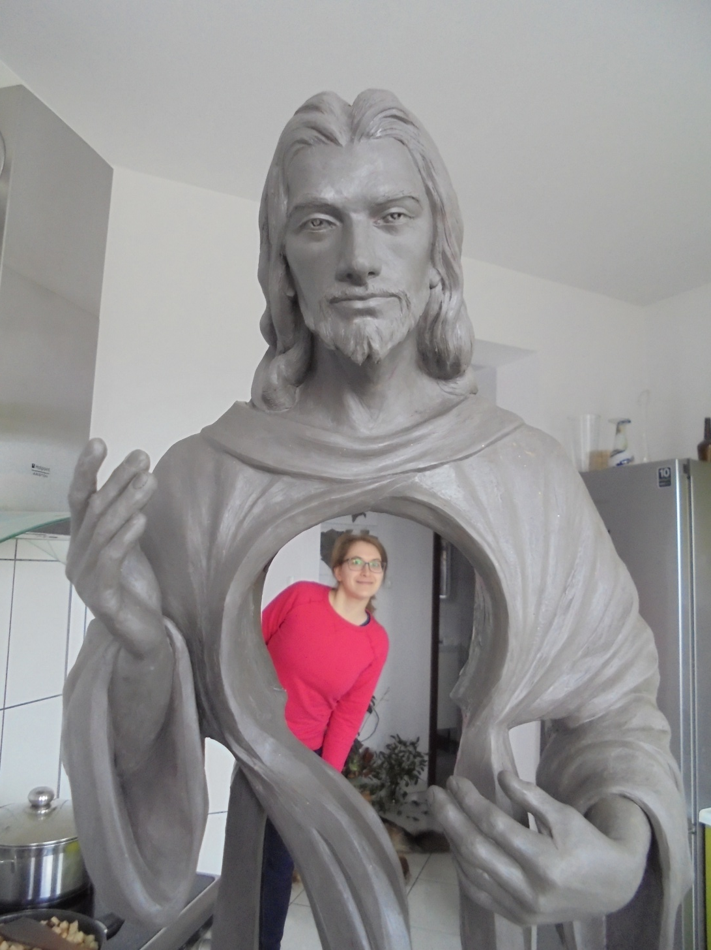
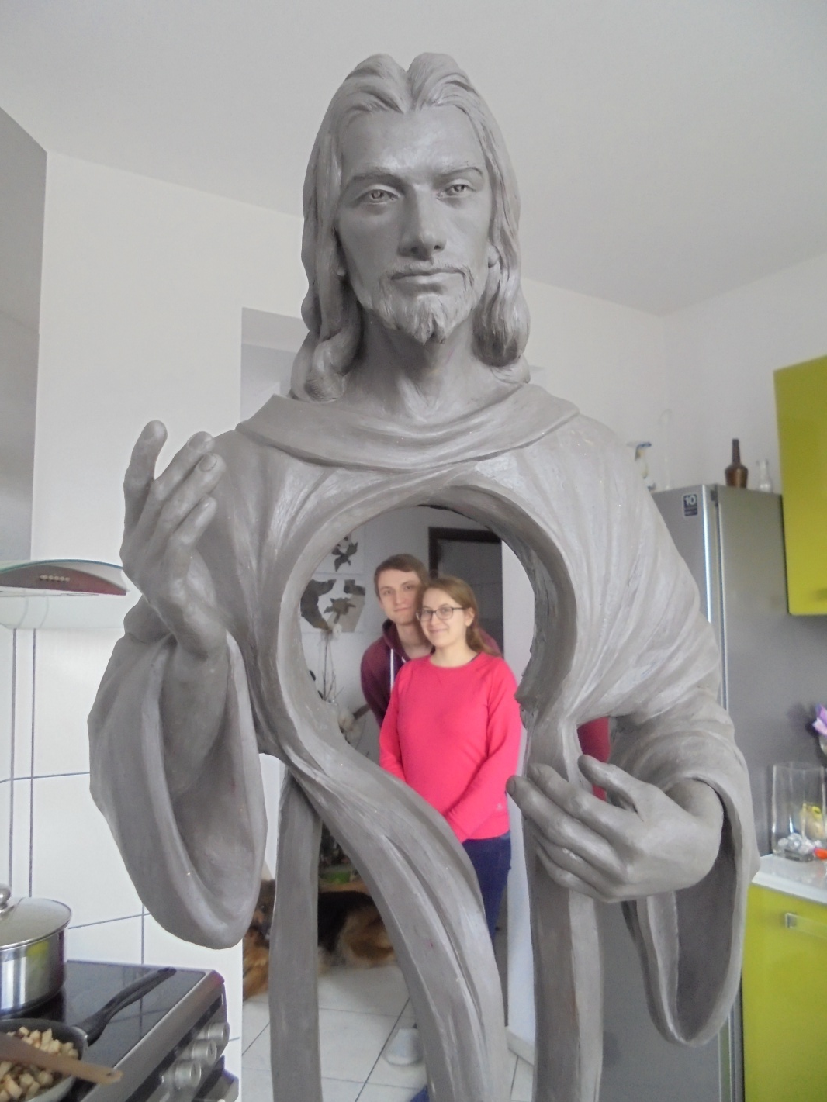
ANIA I KRZYŚ

Slide 27
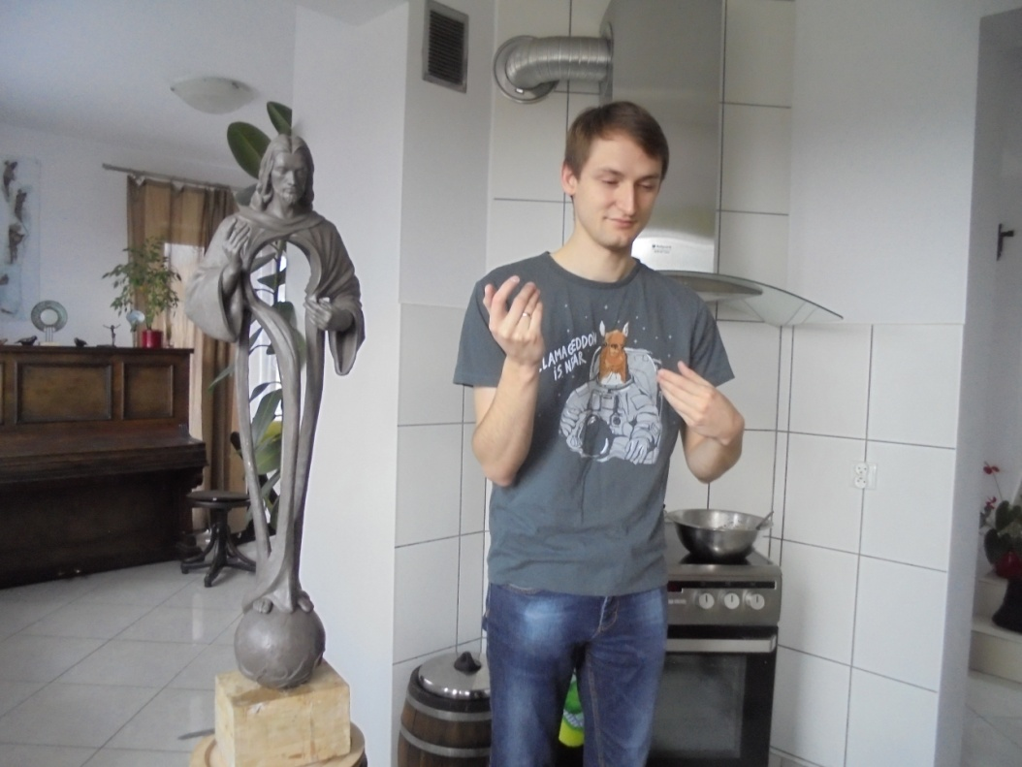
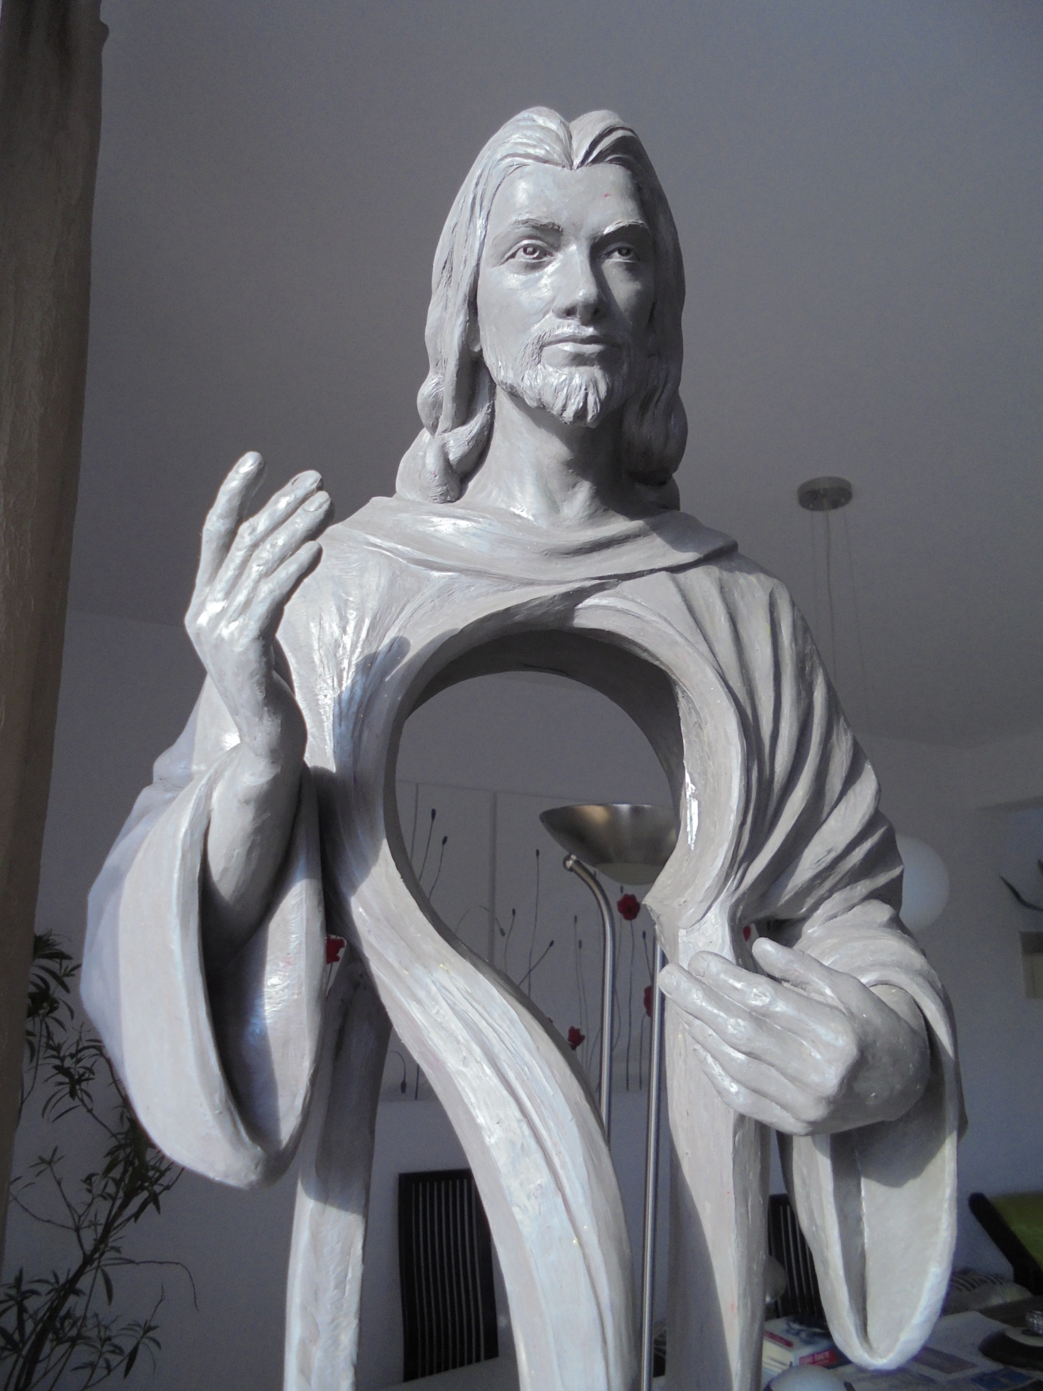
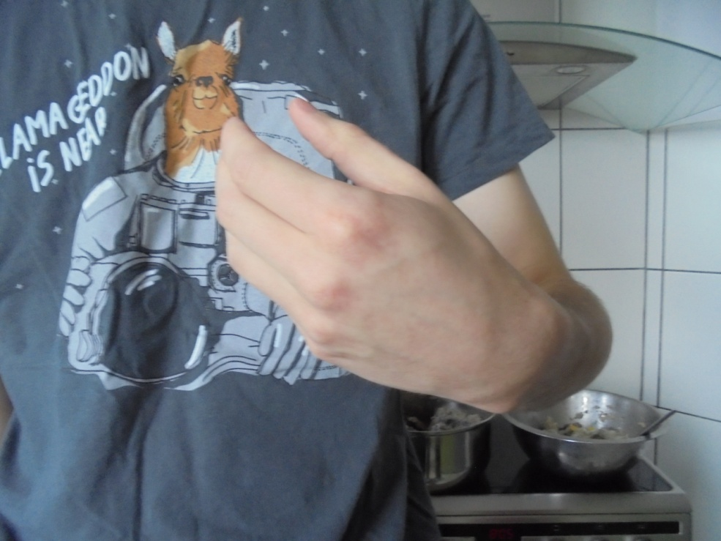
KRZYSZTOF

Slide 28
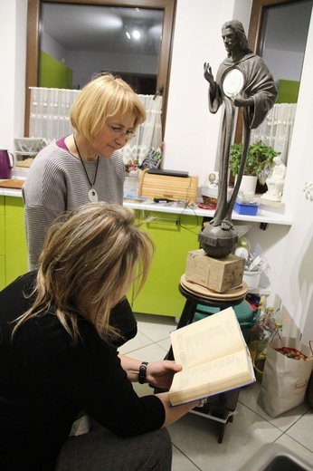
Liturgia Dnia Poniedziałek, , 4 marca 2019
Świadectwo do „Gościa Niedzielnego”, Redaktor : Urszula Rogólska
Prawa przyjaźni z Chrystusem J 15, 12-17
To jest moje przykazanie, abyście się wzajemnie miłowali, tak jak Ja was umiłowałem. Nikt nie ma większej miłości od tej, gdy ktoś życie swoje oddaje za przyjaciół swoich. Wy jesteście przyjaciółmi moimi, jeżeli czynicie to, co wam przykazuję. . Już was nie nazywam sługami, bo sługa nie wie, co czyni pan jego, ale nazwałem was przyjaciółmi, albowiem oznajmiłem wam wszystko, co usłyszałem od Ojca mego. . Nie wyście Mnie wybrali, ale Ja was wybrałem i przeznaczyłem was na to, abyście szli i owoc przynosili, i by owoc wasz trwał - aby wszystko dał wam Ojciec, o cokolwiek Go poprosicie w imię moje. To wam przykazuję, abyście się wzajemnie miłowali.

Slide 29
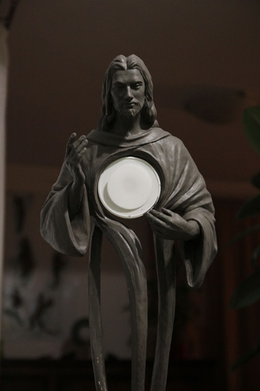
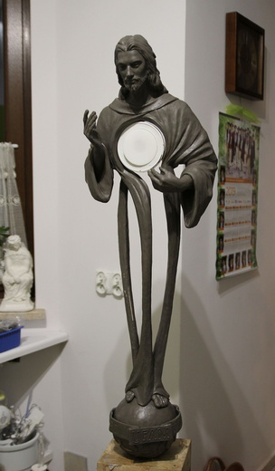
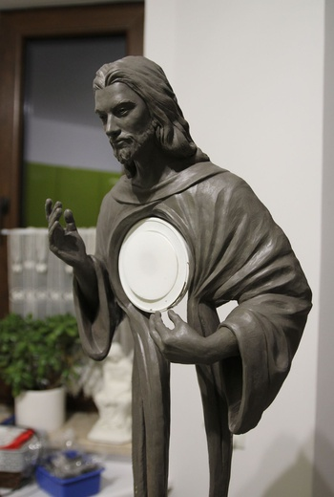
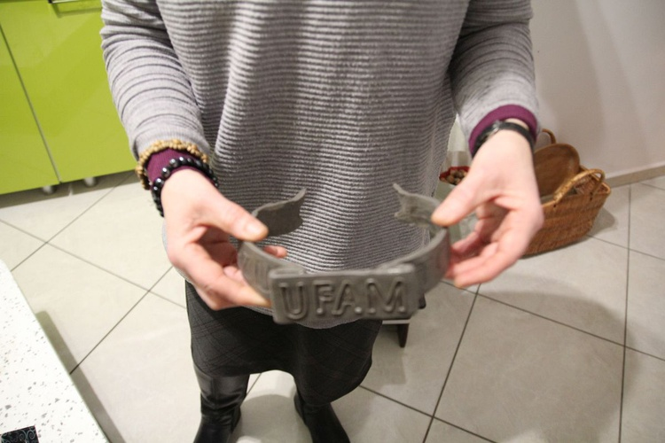

Slide 30
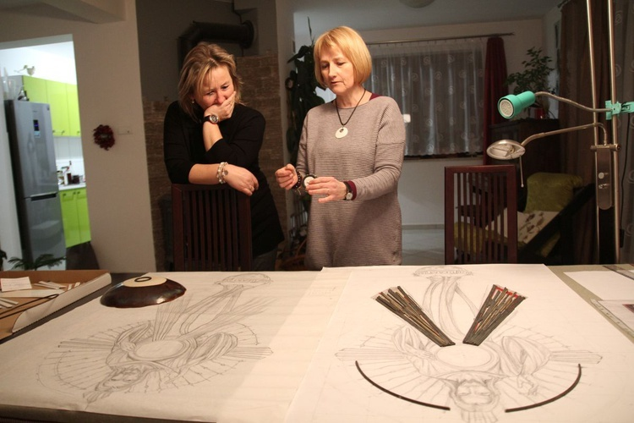

Slide 31
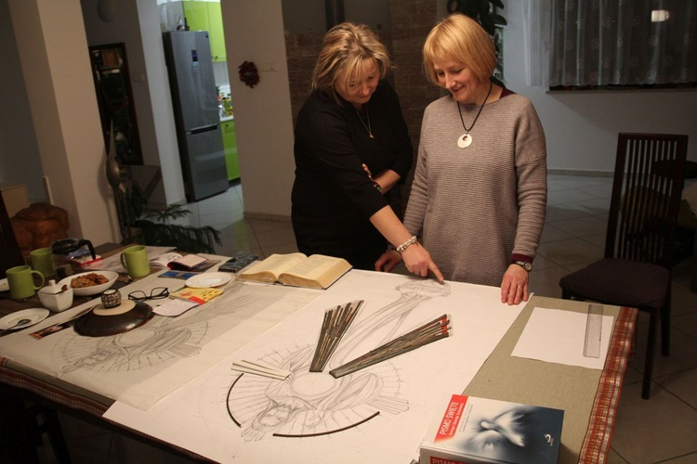

Slide 32
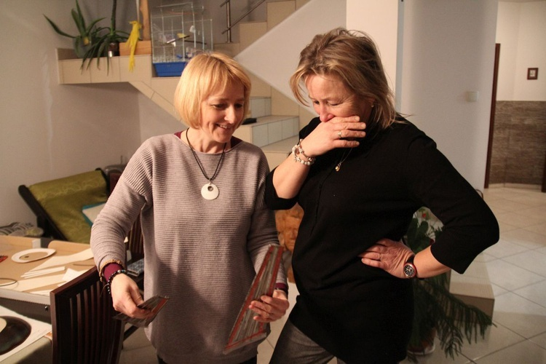
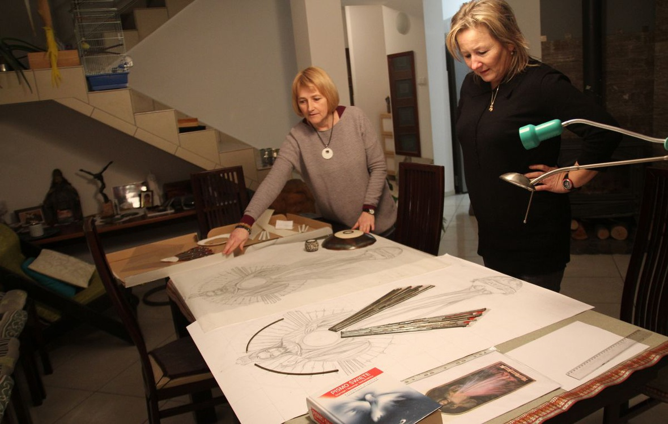

Slide 33
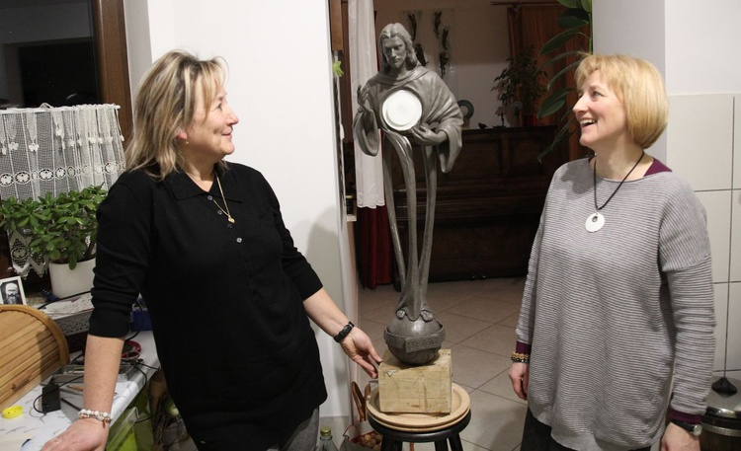
Tej radości z pełnienia Jego woli nam nikt nie zastąpi

Slide 34
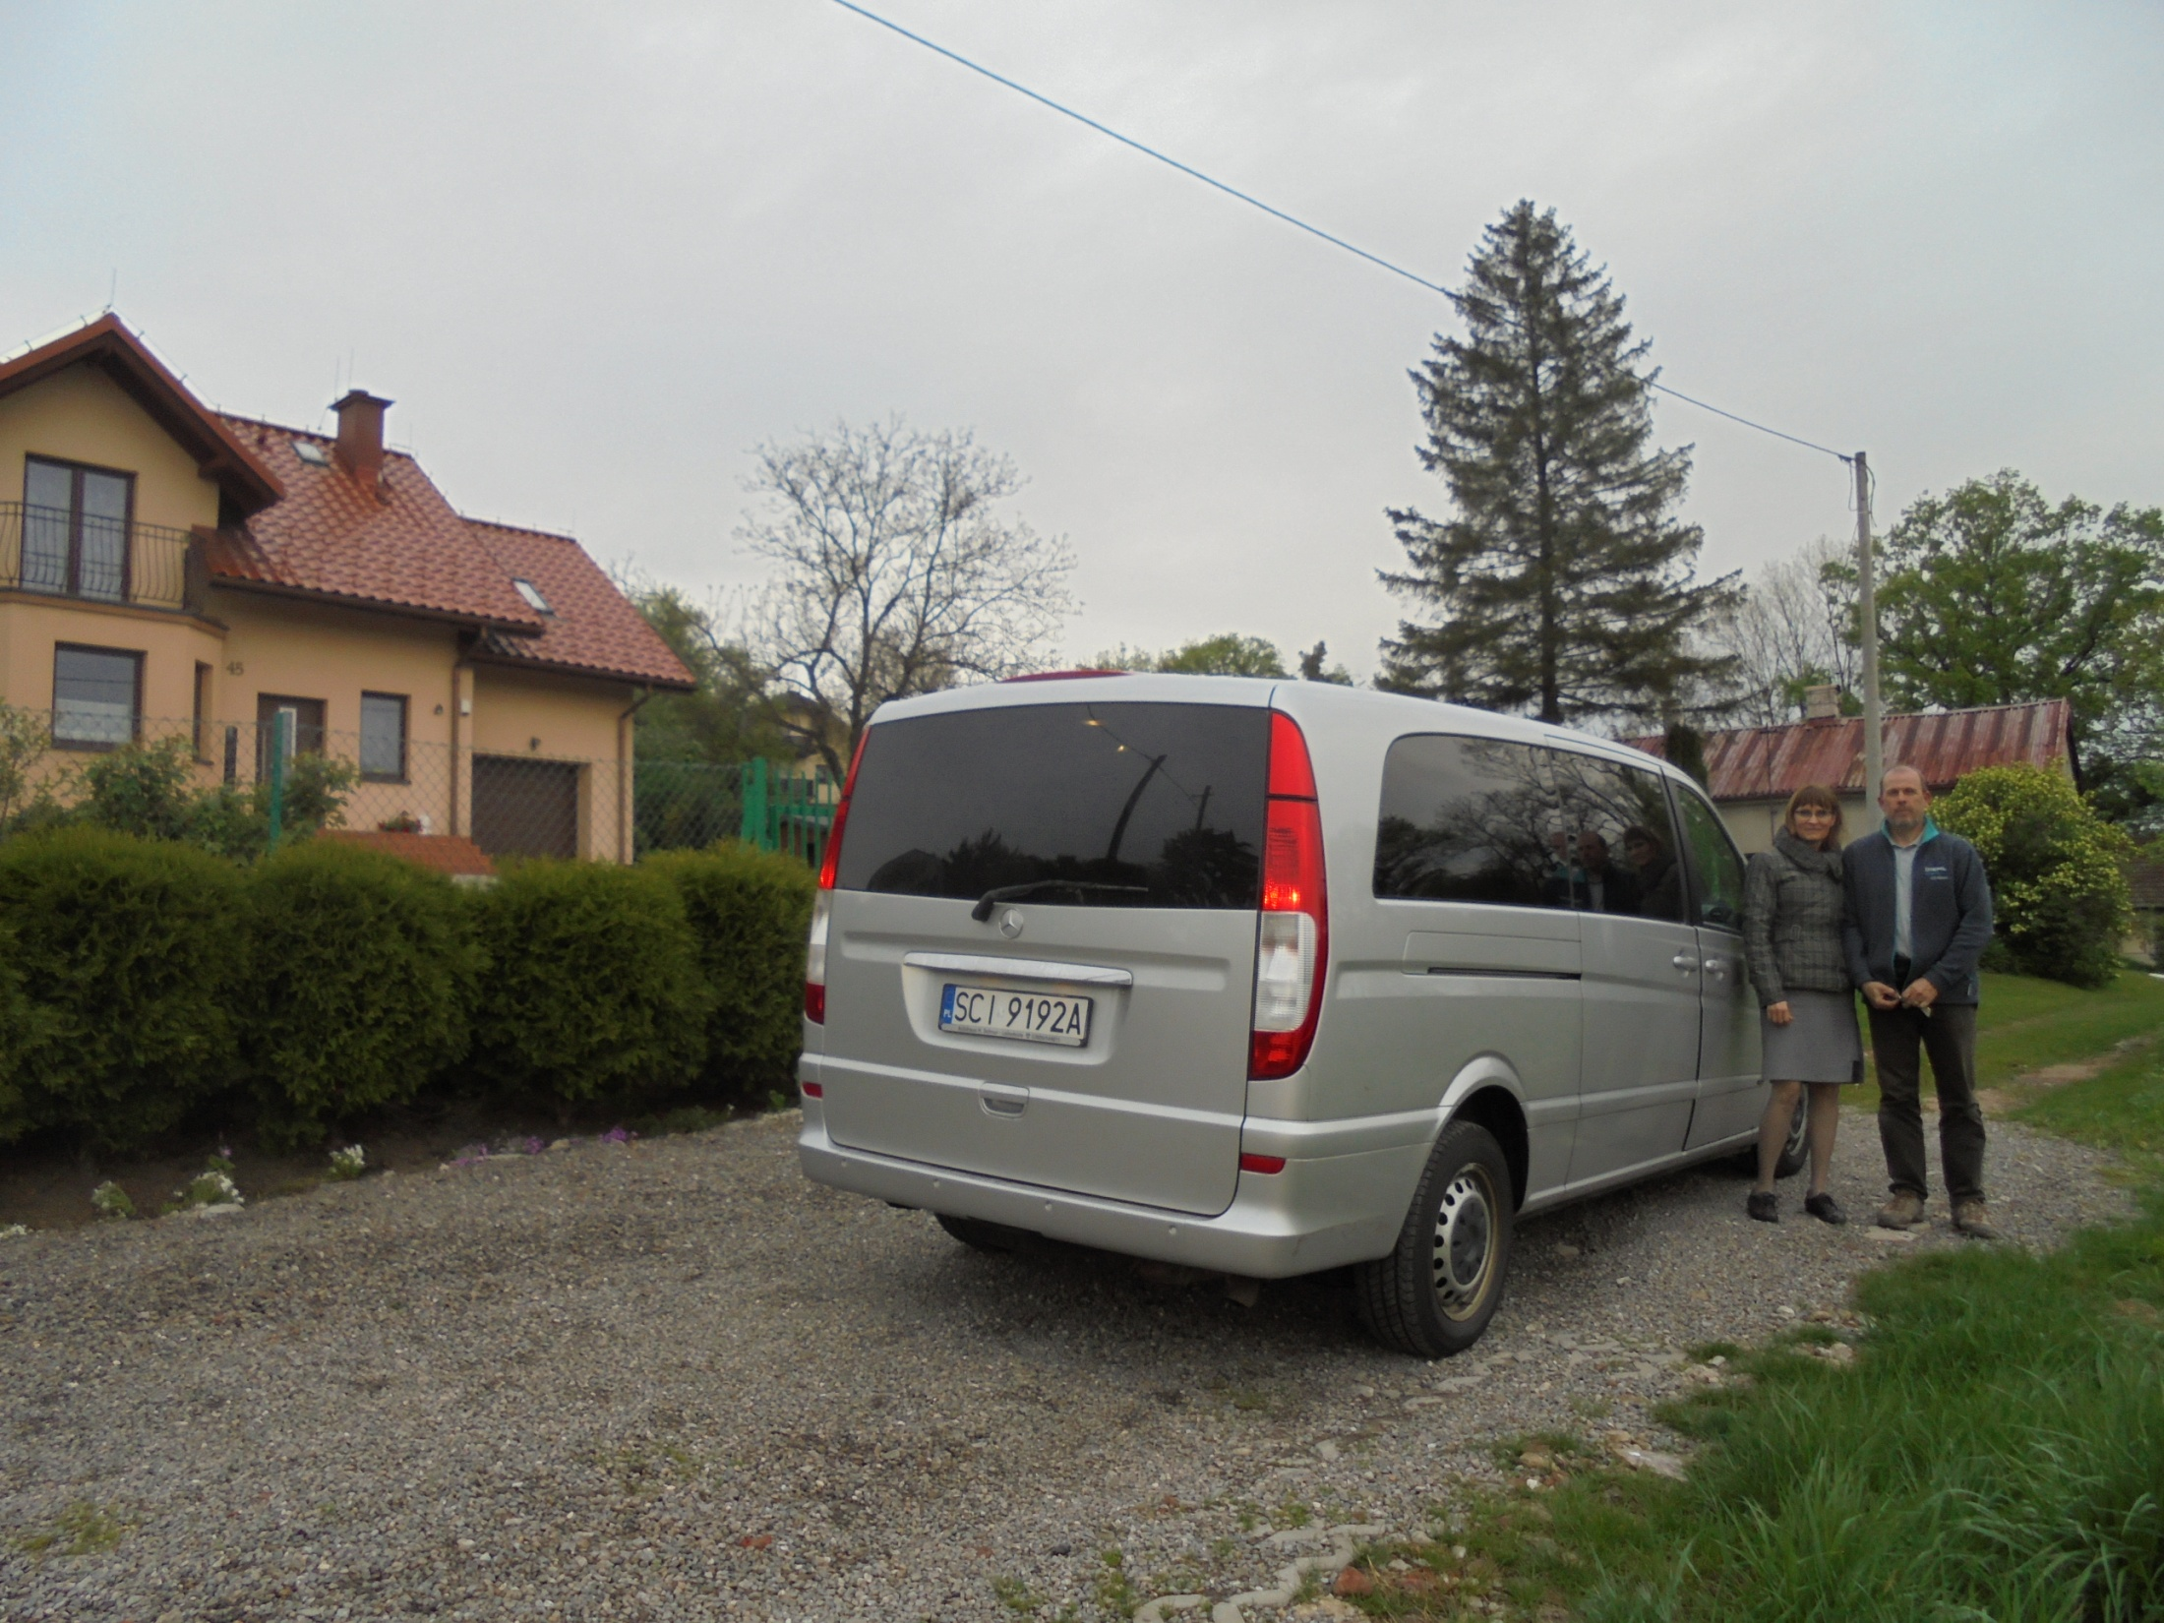
Konstrukcja zabezpieczająca model i transpont do Bielska zapewnili Anna i Bertrandt Bisch

Slide 35
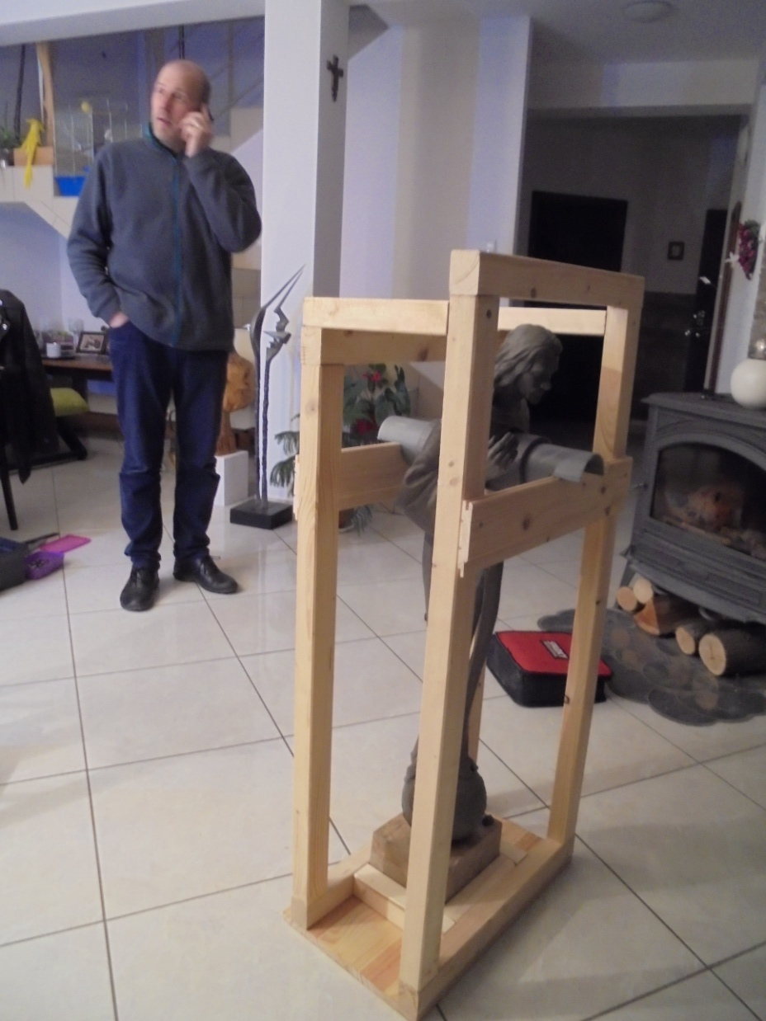
"Zaprawdę, powiadam wam: Wszystko, co uczyniliście jednemu z tych braci moich najmniejszych, Mnieście uczynili". /Mt 25,40/

Slide 37
KAWALET OBROTOWY

Slide 39
OSTATNIE ZDJĘCIE PRZED PODRÓŻĄ DO BIELSKA DO ODLEWNIKA

Slide 40
W PRACOWNI WOSKU U ODLEWNIKA

Slide 42
Konsultacje u odlewnika
22.04.2019
Surowy odlew z mosiądzu krzemowego, pospawany i oszlifowany.
Ma być gotowe na 28.04.20219
Jedna z propozycji podstawy - odrzucona
Waga ok.10 kg

Slide 43
Zostajemy przy pierwotnej wersji

Slide 49
Model po piaskowaniu

Slide 52
28 IV 2019 Lipnik, Parafia rzymsko-katolicka pw. Narodzenia NMP, niedziela, Święto Miłosierdzia Bożego, godzina 15.00
Poświęcenie monstrancji i wystawienie i adoracja Najświętszego Sakramentu

Slide 54
Pan Jezus błogosławi
w rękach ks. proboszcza Jerzego Wojciechowskiego

Slide 55
Córko moja, zachęcaj dusze do odmawiania tej koronki, którą ci podałem. Przez odmawianie tej koronki podoba mi się dać wszystko, o co mnie prosić będą. Zatwardziali grzesznicy, gdy ją odmawiać będą, napełnię dusze ich spokojem, a godzina śmierci ich będzie szczęśliwa. Napisz do dla dusz strapionych: Gdy dusza ujrzy i pozna ciężkość swych grzechów, gdy się odsłoni przed jej oczyma duszy cała przepaść nędzy, w jakiej się pogrążyła, niech nie rozpacza, ale z ufnością niech się rzuci w ramiona mojego miłosierdzia, jak dziecko w objęcia ukochanej matki. Dusze te (125) mają pierwszeństwo do mojego litościwego serca, one mają pierwszeństwo do mojego miłosierdzia. Powiedz, że żadna dusza, która wzywała miłosierdzia mojego, nie zawiodła się ani nie doznała zawstydzenia. Mam szczególne upodobanie w duszy, która zaufała dobroci mojej. Napisz: Gdy tę koronkę przy konających odmawiać będą, stanę pomiędzy Ojcem a duszą konającą nie jako Sędzia sprawiedliwy, ale jako Zbawiciel miłosierny.
Dz. 1541

Slide 56
Wszystkim duszom, które uwielbiać będą to moje miłosierdzie i szerzyć jego cześć, zachęcając inne dusze
do ufności w moje miłosierdzie — dusze te w godzinę śmierci nie doznają przerażenia.
Miłosierdzie moje osłoni je w tej ostatniej walce...
Dz. 1540

Slide 57
Biskup Bielsko-Żywiecki Roman Pindel
Ks. Jerzy Wojciechowski proboszcz parafii pw. Narodzenia NMP i św. Walentego w Lipniku i opiekun całego dzieła na rzecz rozpowszechnienia kultu Bożego Miłosierdzia w diecezji Bielsko-Żywieckiej
Irena Papla „Menadżer Bożego Miłosierdzia” - pomysłodawczyni i organizatorka pielgrzymki do Sanktuarium Bożego miłosierdzia w Łagiewnikach
Ks. Tomasz Sroka główny przewodnik pielgrzymki w 2019 r.
Urszula Górnicka-Herma, rzeźbiarka, autorka modelu monstrancji.
Marek Żebrowski, autor odlewu.

Slide 58
Kiedy w monstrancji nie ma Hostii, miejsce na nią jest tak wypolerowane, że podchodząc bliżej, można w nim zobaczyć swoją twarz i odnieść wrażenie, że Jezus ma nas w swoim sercu - zauważa ks. Wojciechowski. Będzie on kustoszem tego niezwykłego obiektu, gdyż z woli jego fundatora monstrancja ma być przechowywana w lipnickim kościele.

Slide 59
Tu jest Polska ! Stąd wyszła iskra o miłosierdziu Bożym na cały świat.

Slide 60
Jezu, to z miłości do Ciebie jest ta monstrancja, chociaż wiem, że najpiękniejszą jest dusza człowieka i w niej chcesz mieszkać.

Slide 61
A oni idą i niosą dobrą nowinę 1 maja 2019

Slide 63
Zielone światło dla Jezusa i Jego Miłosierdzia

Slide 65
Nie nam , lecz Twemu imieniu chwała i cześć

Slide 66
1800 pielgrzymów, którzy od 30 kwietnia szli z Hałcnowa do Łagiewnik, dotarło 3maja do celu! Najpierw przed sanktuarium św. Jana Pawła II przywitał ich bp Roman Pindel i ks. kustosz Mateusz Hosaja, a następnie ruszyli do sanktuarium Bożego Miłosierdzia.

Slide 67
Pomysłodawca i organizator pielgrzymki
Irena Papla
Ks. dyrektor Tomasz Sroka
Wejście do Centrum św. Jana Pawła II

Slide 70
Jezus w rękach Biskupa Roman Pindla

Slide 71
☺
Miły akcent w Centrum Jana Pawła II

Slide 72
W drodze do Sanktuarium Bożego Miłosierdzia.

Slide 77
Do łagiewnickiego Sanktuarium Miłosierdzia Bożego wnosił Pana Jezusa w monstrancji ks. Jakub Kuliński Święcenia kapłańskie przyjął w 2018 roku z rąk biskupa Romana Pindla. W parafii Marii Magdaleny w Cieszynie od 2018 roku, jest opiekunem Wspólnoty Odnowy w Duchu Świętym „Radość”

Slide 80
Ks. Tomasz Sroka i ks. Jakub Kuliński

Slide 81
Z Jezusem
Z Jezusem idziemy
Jezusa niesiemy
Do Centrum Miłosierdzia
Miłości spragnieni
W Jezusa wpatrzeni
Jezus w nas miłość utwierdza
On jest miłosierny
W miłości swej wierny
Kocha miłością największą
On pragnie zbawienia
Chleb w Ciało swe zmienia
I wino w Krew Przenajświętszą
W monstrancji złocistej
Prowadzisz nas Chryste
Trzymają Cię w dłoniach kapłani
Przed Tobą klękamy
Hołd tobie składamy
Pielgrzymi przez Ciebie wybrani
Błogosław nam Panie
Zanurz w Serca ranie
Pociągnij ludzkość ku sobie
W Tobie zbawienie
Miłosierdzia promienie
JEZU UFAMY TOBIE
Jerzy Żoch 30.04 – 3.05. 2019
VII Diecezjalna Piesza Pielgrzymka
z Bielska-Białej do Łagiewnik

Slide 82
Po przyjęciu Komunii Świętej następuje takie zjednoczenie
z Jezusem, że użyczamy mu swojej twarzy, aby On mógł przez nas działać.
Jesteśmy żywą monstrancją
dla Jezusa.

Slide 83
W historii sztuki znamy takie przypadki, kiedy artysta użycza swojej twarzy innej osobie. Nazywa się to
kryptoautoportret.
Dwa obrazy, w których malarze użyczają twarzy Jezusowi:
Albrecht Dürer, XV w.
„Autoportret”
Jacek Malczewski, 1910 r.
„Chrystus przed Piłatem”

Slide 84
Dziękuję wszystkim, którzy otoczyli to dzieło modlitwą i w jakikolwiek sposób przyczynili się do powstania tej monstrancji.
Urszula Górnicka- Herma

Slide 85
Tak mówcie i wy, gdy uczynicie wszystko, co wam polecono: "Słudzy nieużyteczni jesteśmy; wykonaliśmy to, co powinniśmy wykonać"».
/Łk 17,10/

